Slide 1

China university of mining & technology, beijing
金属热处理原理
与工艺
马 峰
中国矿业大学（北京）
2022.7
办公室：民族楼237
电 话：13811861612
E-mail:maf@cumtb.edu.cn

Slide 2
China university of mining & technology, beijing
第七章 钢的淬火
钢的淬火就是将钢加热到临界温度(Ac3，或Ac1)以上，保温一定时间使之奥氏体化后，以大于临界冷却速度的冷速进行冷却的一种工艺过程。
淬火钢的组织在多数情况下主要为马氏体，有时为贝氏体或马氏体与贝氏体的混合物，此外还有少量残余奥氏体和未溶的碳化物相。
一般说来，淬火后还必须有回火与之相配合，以达到下列目的，①提高硬度和耐磨性；②提高强韧性；③提高硬磁性(指铁磁性材料磁化后能长久保持磁性的能力 )；④提高弹性；⑤提高耐蚀性和耐热性。可见，淬火是使钢强化和获得某些特殊使用性能的主要方法。

Slide 3
China university of mining & technology, beijing
第七章 钢的淬火
第一节 淬火方法及工艺参数的确定（淬火方法——单液淬火）
其特点是工件经加热后，置于某一种淬火介质(如水、油或其它等)中冷却，亦即直接淬火。
单液淬火时在整个冷却过程中，工件表面与中心的温差较大，这会造成较大的热应力和组织应力，从而易引起变形和开裂。但这种淬火方法简便、经济、易于掌握，故广泛用于形状简单的工件淬火。

Slide 4
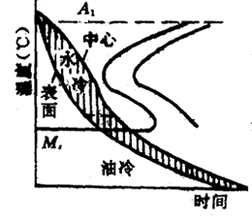
China university of mining & technology, beijing
第一节 淬火方法及工艺参数的确定（淬火方法——双液谇火）
将加热好的工件，先于盐水中冷却至400℃左右，然后迅即转至油中。先快冷可避免过冷奥氏体的分解，后慢冷可有效地降低变形和开裂倾向。第二种冷却介质不一定局限于油，也可以是其它介质(热浴)。
双液淬火法的关键是控制工件的水冷时间。据经验总结，碳钢工件厚度在5～30mm时，其水冷时间可按每3~4mm厚度冷却1s来估算，对于形状复杂的或合金钢工件，水冷时间应减少到每4～5mm厚度冷却1s。
双液淬火法往往需要操作者具有较熟练的操作技术，否则难于掌握好。

Slide 5
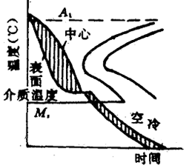
China university of mining & technology, beijing
第一节 淬火方法及工艺参数的确定（淬火方法——分级谇火）
分级淬火法是将加热好的工件置于温度稍高于Ms点的热态淬火介质中(如融熔硝盐、熔碱或热油)，保持一定时间，待工件各部分的温度基本一致时，取出空冷(或油冷)。
分级淬火的特点：1）缩小了工件与冷却介质间的温差，因而明显减小热应力；2）通过分级保温，使整个工件温度趋于均匀，在随后冷却过程中工件表面与心部马氏体转变的不同时性明显减小；3）由于恒温停留所引起的奥氏体稳定化作用，增加残余奥氏体量，从而减少了马氏体转变时所引起的体积膨胀。由于这些因素的影响，工件淬火时的变形和开裂倾向可显著减少。

Slide 6
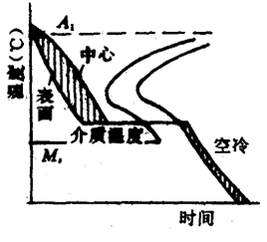
China university of mining & technology, beijing
第一节 淬火方法及工艺参数的确定（淬火方法——等温谇火）
贝氏体等温淬火法
贝氏体等温淬火法是将加热好的工件置于温度高于Ms点的淬火介质中，保持一定时间，使其转变成下贝氏体，然后取出空冷。
该方法的显著特点是在保证有较高强度的同时，还保持有较高的韧性，同时淬火变形也较小。这是因为作等温停留可显著减少热应力和组织应力，且贝氏体的比容较小，在淬火后保留的残余奥氏体量也较多之故。

Slide 7
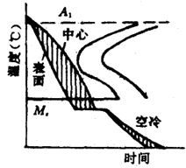
China university of mining & technology, beijing
第一节 淬火方法及工艺参数的确定（淬火方法——等温谇火）
马氏体等温淬火法是将加热好的工件置于温度稍低于Ms点的淬火介质中保持一定时间，使钢发生部分马氏体转变，然后取出空冷。实际上，把这种方法称为“低于Ms点的分级淬火法”更为合适。
由于淬火介质的温度比前述分级淬火的介质温度低，可增大工件的冷却速度，避免发生珠光体型转变；此外，由于形成的部分马氏体组织在随后的保温过程中转变为回火马氏体，使产生的组织应力减小，同时在等温过程中，使工件各部分的温度基本上趋于一致，且随后空冷时，冷却缓慢，继续形成的马氏体量又不多，其所引起的组织应力不会很大，故变形和开裂的倾向较小。

Slide 8
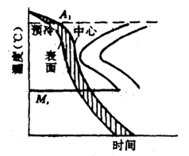
China university of mining & technology, beijing
第一节 淬火方法及工艺参数的确定（淬火方法——预冷谇火）
预冷淬火法是将加热好的工件，自炉中取出后在空气中预冷一定时间，使工件的温度降低一些，再置于淬火介质中进行冷却的一种淬火方法。除在空气中预冷外，有时也采取水预冷、油预冷以及擦水、擦油等方法。预冷可减小工件在随后快冷时各处(薄处与厚处，或表面与心部)之间的温度差，从而降低淬火变形和开裂的倾向。

Slide 9
China university of mining & technology, beijing
第一节 淬火方法及工艺参数的确定
淬火工艺参数的确定——淬火加热温度
确定钢的淬火加热温度时，应考虑钢的化学成分、工件尺寸和形状、技术要求、奥氏体的晶粒长大倾向，以及淬火介质与淬火方法等因素。对碳钢来说，根据实践经验，其淬火加热温度对
亚共析钢为Ac3 + 30～50℃(同正火)；若加热温度低于Ac3，组织中将会保留一部分铁素体，使淬火后强度、硬度都较低；而加热温度过高，又易引起奥氏体晶粒粗化，从而使淬火钢的机械性能变坏。由于Ac3 + 30~50℃这一淬火加热温度处于完全奥氏体的相区，故又称作完全淬火。
碳素共析钢和过共析钢为Ac1+30~50℃,合金共析和过共析钢要根据需要适当提高,很多合金过共析钢要进行二次淬火。

Slide 10
China university of mining & technology, beijing
第一节 淬火方法及工艺参数的确定
淬火工艺参数的确定——淬火加热温度
碳素过共析钢的淬火加热温度：Ac1 + 30~50℃(称为不完全淬火)，这是因为它在淬火之前往往都需进行球化退火，使之得到球化体组织，故再加热到上述温度时便得到奥氏体和粒状渗碳体，而淬火后则变为马氏体和粒状渗碳体。由于有粒状渗碳体存在，不但不降低钢的硬度，反而可提高耐磨性；同时，又因加热温度较低，奥氏体晶粒很细，淬火后可得到细小的(隐针)马氏体组织，使钢具有较好的机械性能。
若将加热温度提高到Accm以上，则会带来许多不良后果：①由于渗碳体全部溶入奥氏体中，使淬火后钢的耐磨性降低，②使奥氏体晶粒显著粗化，淬火后得到粗大马氏体，从而使形成显微裂纹的倾向增大；③由于奥氏体中碳含量显著增高，使Ms点降低，淬火后残余奥氏体量将大大增加，从而使钢的硬度降低，④加热温度高，使钢氧化、脱碳加剧，也使淬火变形和开裂倾向增大，同时还缩短炉子的使用寿命，等等。

Slide 11
China university of mining & technology, beijing
第一节 淬火方法及工艺参数的确定
淬火工艺参数的确定——淬火加热温度
对于低合金钢来说，淬火加热温度也应根据其临界点(Ac3、Ac1)来选定。但考虑到合金元素的影响，为了加速奥氏体化而又不引起奥氏体晶粒粗化，一般应选定为Ac3(或Ac1) + 50~100℃。
对于高合金钢（例如高速钢）为了使合金元素更充分地溶入奥氏体，淬火加热温度往往更高。

Slide 12
China university of mining & technology, beijing
第一节 淬火方法及工艺参数的确定
淬火工艺参数的确定——淬火加热温度
在实际生产中选择淬火温度时，除必须遵循上述一般原则外，还允许根据一些具体情况，适当地作些调整。例如：
①增大淬硬层深度，可适当提高淬火温度，从而提高奥氏体稳定性：
②欲减少淬火变形，淬火温度应适当降低；
③当原材料有较严重的“带状组织”时，淬火温度应适当提高。
④高碳钢的原始组织为片状珠光体时，淬火温度应适当降低。
⑤尺寸小的工件，淬火温度应适当降低。
⑥对于形状复杂、容易变形或开裂的工件，应在保证性能要求的前提下尽可能采用较低的淬火温度。

Slide 13
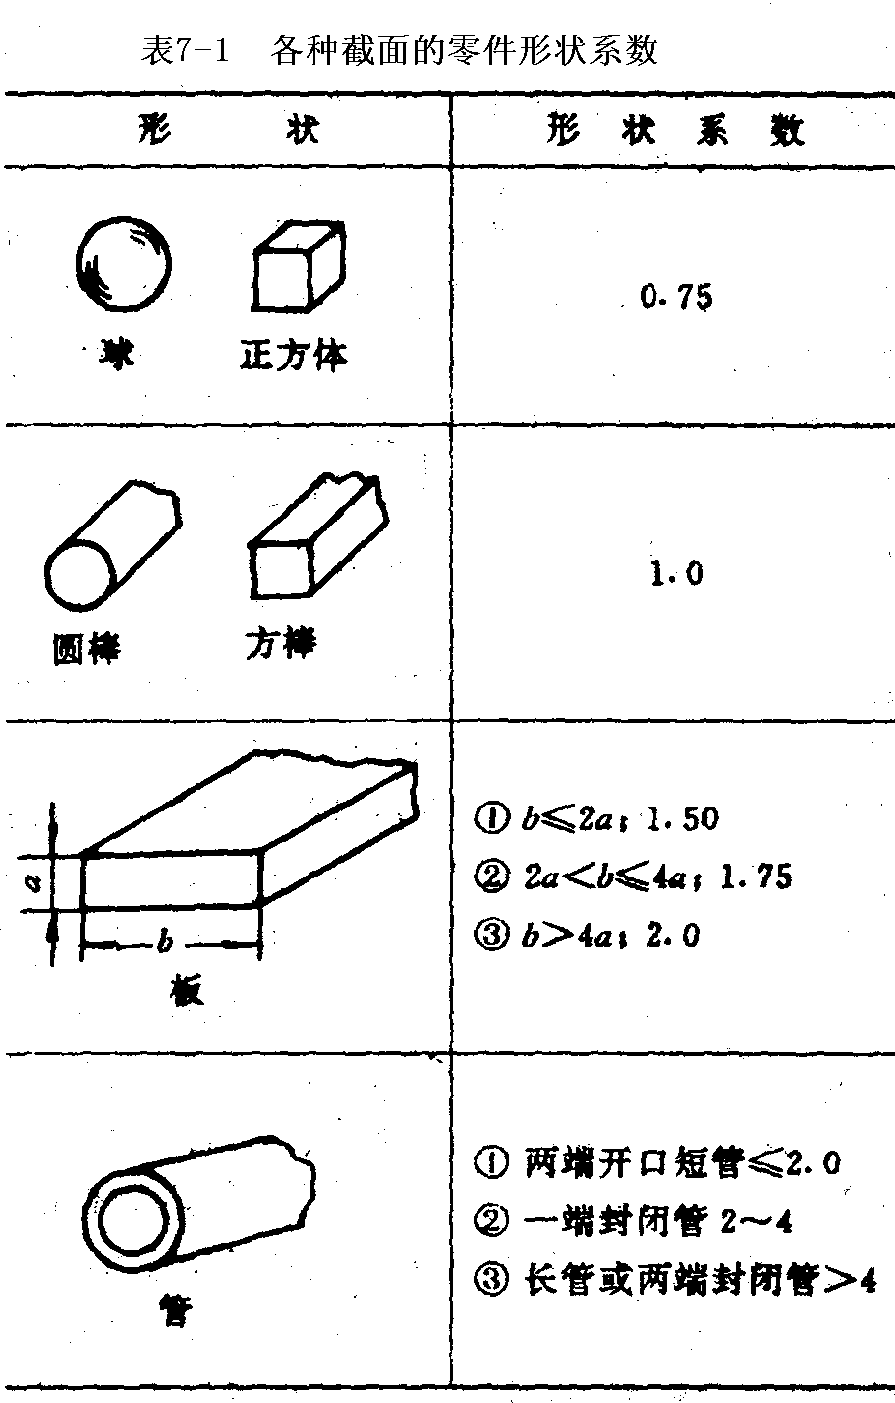
China university of mining & technology, beijing
第一节 淬火方法及工艺参数的确定
淬火工艺参数的确定——淬火保温时间
淬火保温时间是指工件装炉后，从炉温回升到淬火温度时起算。直到出炉为止所需要的时间。保温时间包括工件透热时间和组织转变所需的时间。
据HB/Z 5025-77《航空结构钢的热处理》的规定，保温时间按照零件最大厚度或条件厚度来确定。所谓最大厚度是指零件最厚截面处的尺寸，或叠放零件的总厚度，取二者中的最大者。
条件厚度=实际厚度(壁厚) × 形状系数，各种截面的零件的形状系数见表7-1。最大厚度或条件厚度又都可统称为计算厚度。

Slide 14
China university of mining & technology, beijing
第一节 淬火方法及工艺参数的确定
淬火工艺参数的确定——淬火保温时间的影响因素
钢的成分
钢中碳及合金元素含量增多，将使钢的导热性下降，故保温时间应增加；
由于合金元素比碳扩散慢得多，显著延缓钢中的组织转变，保温时间应增加；
在实际生产中；高碳钢比低碳钢，合金钢比碳素钢，高合金钢比低合金钢的保温时间要长些。

Slide 15
China university of mining & technology, beijing
第一节 淬火方法及工艺参数的确定
淬火工艺参数的确定——淬火保温时间的影响因素
工件的形状与尺寸
相同材料与形状的工件，加热条件相同时，保温时间将随其有效厚度D_{eff}的增大而延长。【有效厚度是工件在受热条件下在最快传热方向上的截面厚度(如圆柱体的有效厚度即为直径；圆盘的有效厚度即为其厚度；筒形工件的有效厚度为(D′-d)/2，其中D′为外径，d为内径)。】
对于形状复杂或尺寸较大的碳素工具钢及合金工具钢工件，常在淬火加热前预热，消除或减小内应力，缩短工件在高温的透热或保温时间(缩短20～30％)，减轻工件的氧化、脱碳以及过热倾向。
碳钢及一般合金钢，一次预热（550~650℃）；
高合金钢(如高速钢)，两次预热，（600~650℃、800～850℃）。

Slide 16
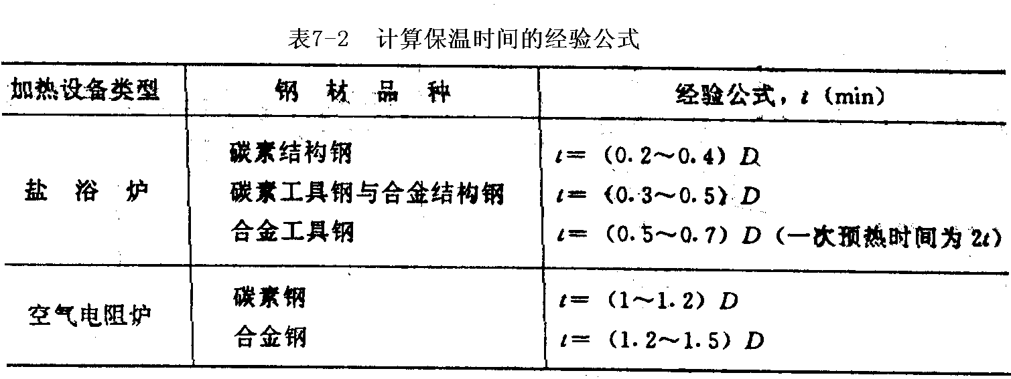
China university of mining & technology, beijing
第一节 淬火方法及工艺参数的确定
淬火工艺参数的确定——淬火保温时间的影响因素
加热介质
加热介质不同，则加热速度不同，保温时间也随之不同。
一般生产中，铅浴炉>盐浴炉>空气电阻炉
其它条件相同时，三者的保温时间(t)之比大致为1/3：1/2：1。

Slide 17
China university of mining & technology, beijing
第一节 淬火方法及工艺参数的确定
淬火工艺参数的确定——淬火保温时间的影响因素
装炉情况与炉温
装炉情况
工件在炉中的放置及排列情况对其受热条件有明显影响，故装炉情况不同，其保温时间也不同。
炉温
提高炉温，可缩短加热保温时间。快速加热已在生产上得到应用。该法是将工件放入比正常加热温度高出约100℃左右的炉中进行加热，为防止过热，须严格控制加热保温时间。

Slide 18
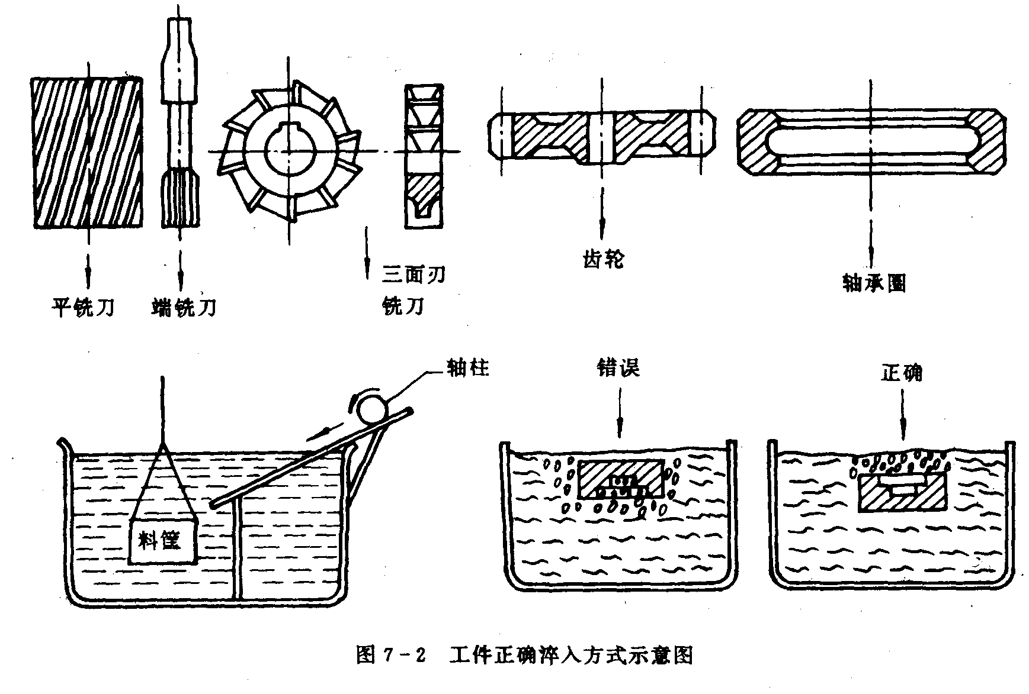
China university of mining & technology, beijing
第一节 淬火方法及工艺参数的确定
淬火工艺参数的确定——冷却方式
为保证产品质量：（1）选择正确的淬火方法；（2）选用合适的淬入方式，其基本原则是淬入时应保证工件得到最均匀的冷却，其次是应该以最小阻力方向淬入；（3）还应考虑工件的重心稳定。

Slide 19
China university of mining & technology, beijing
第一节 淬火方法及工艺参数的确定
淬火工艺参数的确定——冷却方式
一般来说，工件淬入淬火介质时应采用下述操作方法：
①厚薄不均的工件，厚的部分先淬入；
②细长工件一般应垂直淬入；
③薄而平的工件应侧放立着淬入：
④薄壁环状零件应沿其轴线方向淬入；
⑤具有闭腔或盲孔的工件应使腔口或孔向上淬入；
⑥截面不对称的工件应以一定角度斜着淬入，以使其冷却比较均匀。

Slide 20
China university of mining & technology, beijing
第一节 淬火方法及工艺参数的确定
等温淬火工艺
航空工厂尤其是飞机工厂中等温淬火工艺的应用甚广。
等温淬火由于等温热介质的温度较高，冷却能力较小，为避免发生珠光体转变或上贝氏体转变加热温度一般比普通淬火时要高30-80℃。
保温时间的确定则与普通淬火相同。
等温(槽)温度应根据钢的机械性能要求来确定。如要求硬度、强度愈高，则等温温度应愈低，反之亦然。等温温度允许的偏差为±5℃
等温时间，可根据钢的IT图来进行估算；
等温介质为融熔硝盐或碱，后者冷却能力比前者稍大。
等温淬火时对工件的最大厚度有一定限制，超过这一限制，其性能将达不到技术要求。

Slide 21
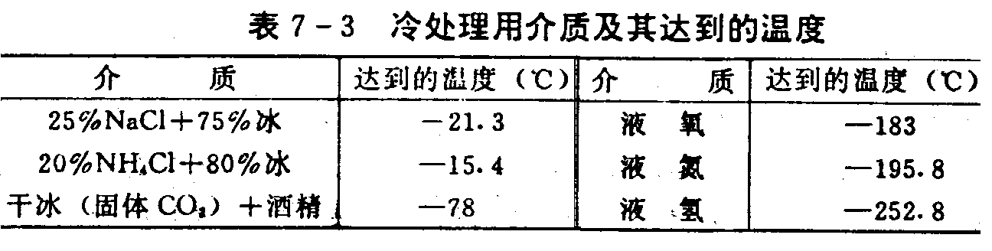
China university of mining & technology, beijing
第一节 淬火方法及工艺参数的确定
冷处理
淬火后已冷到室温的工件继续深冷至零下温度，使淬火后保留下来的残余奥氏体继续向马氏体转变，以减少或消除残余奥氏体。
并不是所有的工件和钢种都需进行冷处理，而主要是一些高碳合金工具钢和经渗碳或碳氮共渗的结构钢零件，为提高其硬度和耐磨性，或为保证其尺寸的稳定性(对精度要求高的零件而言)才进行这一工序。
冷处理应在淬火后及时进行，否则会降低冷处理的效果。
实践表明，在一般情况下，冷处理的温度达到-60～-80℃即可满足要求。

Slide 22
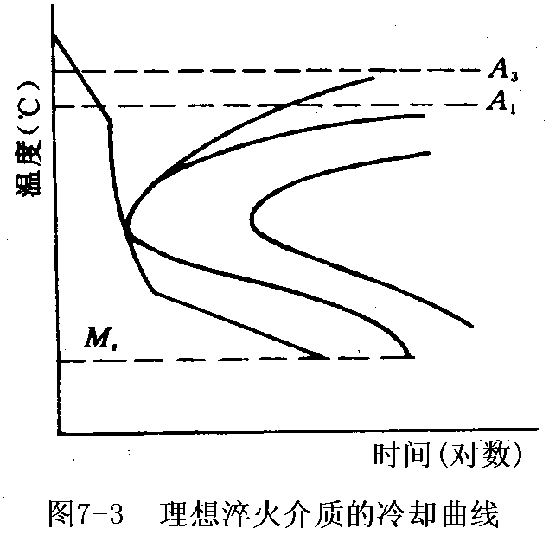
China university of mining & technology, beijing
第二节 淬火介质
理想淬火介质的冷却曲线：中温(500～600℃)时冷却快、低温时冷却慢的特性。这是热处理工作者选择、革新淬火介质的依据和方向。

Slide 23
China university of mining & technology, beijing
第二节 淬火介质（淬火介质的分类）
（1）淬火时发生物态变化的淬火介质，包括水质淬火剂、油质淬火剂和水溶液等，淬火介质的沸点大都低于工件的淬火加热温度，所以当赤热工件淬入其中后，它便会汽化沸腾，使工件强烈散热。此外，在工件与介质的界面上，还可以辐射、传导、对流等方式进行热交换。
（2）淬火时不发生物态变化的淬火介质，包括各种熔盐、熔碱、融熔金属等。淬火介质的沸点都高于工件的淬火加热温度，所以当赤热工件淬入其中时，它不会汽化沸腾，而只在工件与介质的界面上，以辐射、传导和对流的方式进行热交换。
对淬火介质的要求：无毒，无味、经济，安全可靠；不易腐蚀工件，淬火后易清洗；成分稳定，使用过程中不易变质；在过冷奥氏体的不稳定区域应有足够的冷却速度，在低温马氏体区域应具有较缓慢的冷却速度，以保证淬火质量；在使用时，介质粘度应较小，以增加对流传热能力和减少损耗。

Slide 24
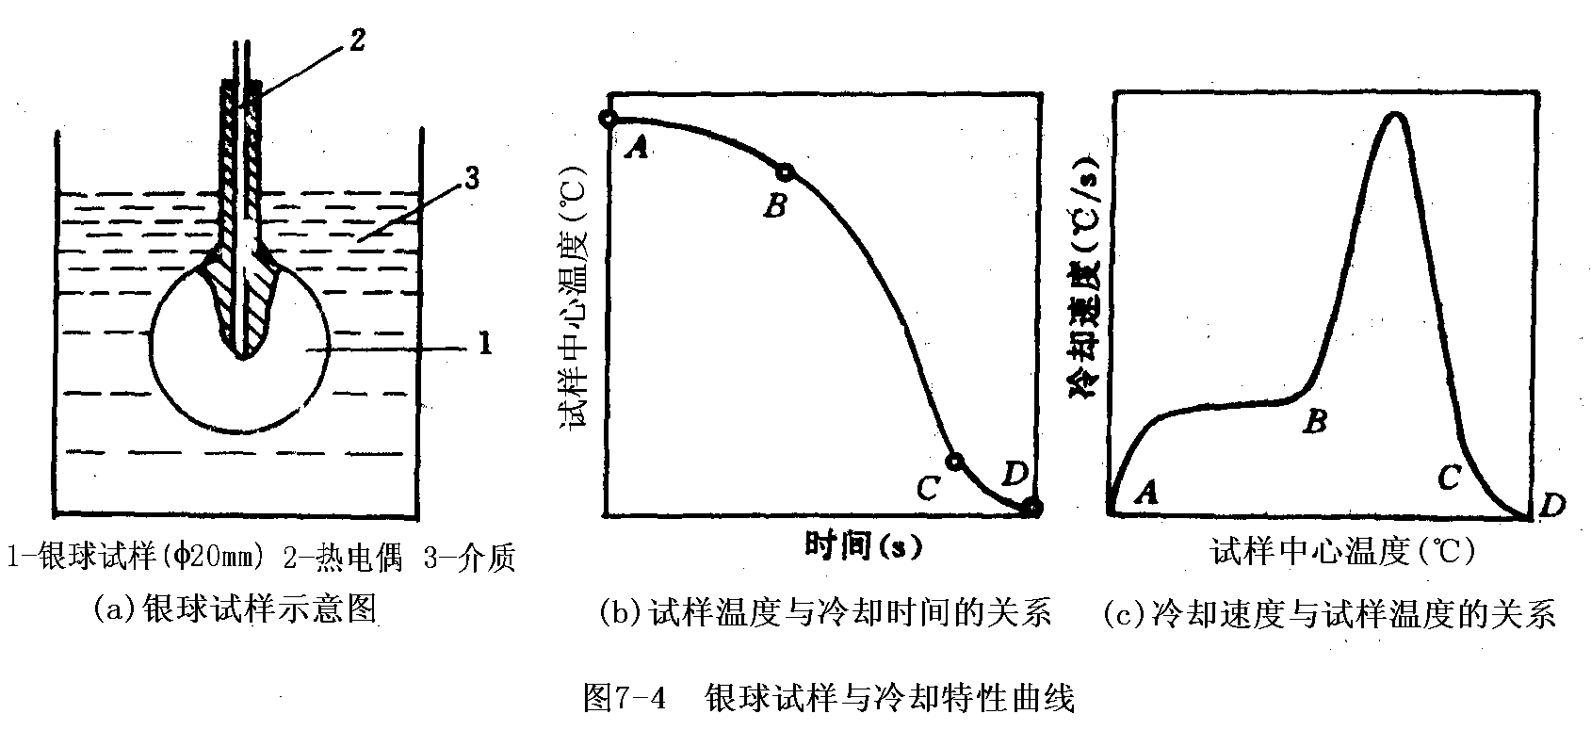
China university of mining & technology, beijing
第二节 淬火介质（有物态变化的淬火介质）
冷却特性
淬火介质的冷却特性:试样温度与冷却时间或试样温度与冷却速度之间的关系。
冷却特性曲线的测试：采用导热率很高的银球试样，将其加热后迅速置入淬火介质中，利用安放在银球中心的热电偶测出其心部温度随冷却时间的变化，然后再根据这种温度-时间曲线换算求得冷却速度-温度关系曲线。

Slide 25
China university of mining & technology, beijing
第二节 淬火介质（有物态变化的淬火介质）
冷却机理
赤热工件进入淬火介质中后，其冷却过程大致可分为三个阶段：
1． 蒸汽膜阶段——AB段
工件淬入，周围介质汽化，工件表面形成蒸汽膜，隔绝介质与工件。工件的冷却速度较慢，AB段。
冷却开始时，工件放出的热量>介质从蒸气膜中带走的热量，膜厚不断增加。
随着冷却的进行，工件温度不断降低，膜的厚度及其稳定性也逐渐变小，直至破裂而消失，这是冷却的第一阶段。

Slide 26
China university of mining & technology, beijing
第二节 淬火介质（有物态变化的淬火介质）
冷却机理
2. 沸腾阶段——BC段
当蒸汽膜破裂后，工件即与介质直接接触，介质在工件表面激烈沸腾，通过介质的汽化并不断逸出气泡而带走了大量热量，使冷却速度变快，BC段。沸腾阶段前期冷速很大，随着工件温度下降，其冷速逐渐减慢，此阶段一直要持续到工件冷至介质的沸点时为止，这是冷却的第二阶段。
3．对流阶段——CD段（表面温度低于沸点）
当工件冷至低于介质的沸点时，则主要依靠对流传热方式进行冷却，这时工件的冷速甚至比蒸汽膜阶段还要缓慢，如图7-4(b)中CD段。随着工件表面与介质的温差不断减小，冷却速度愈来愈小，这是冷却的第三阶段。

Slide 27
China university of mining & technology, beijing
第二节 淬火介质（有物态变化的淬火介质）
常用淬火介质—— 水
水有较强烈的冷却能力；
静止水的蒸汽膜阶段温度较高，在800～380℃温度范围，冷速缓慢,约180℃/s。
温度低于380℃以下才进入沸腾阶段，冷速急剧上升，280℃左右冷速达最大值，约770℃／s。
缺点：
①冷却能力对水温的变化很敏感，水温升高，冷却能力便急剧下降，并使对应于最大冷速的温度移向低温，故使用温度一般为20-40℃，最高不许超过60℃；
②在马氏体转变区的冷速太大，易使工件严重变形甚至开裂;
③不溶或微溶杂质(如油、肥皂等)会显著降低其冷却能力。

Slide 28
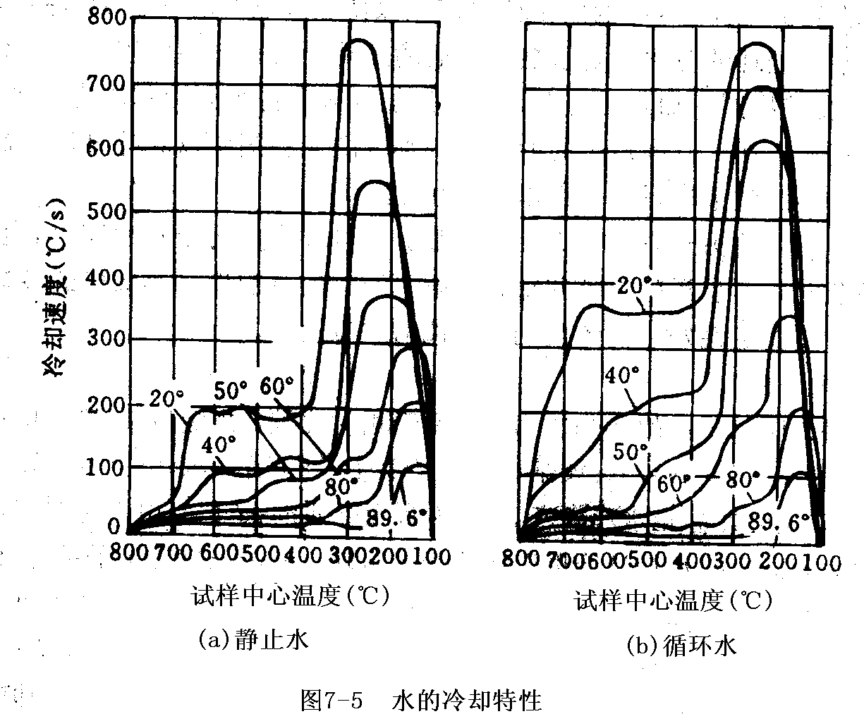
China university of mining & technology, beijing
第二节 淬火介质（有物态变化的淬火介质）
常用淬火介质—— 水

Slide 29
China university of mining & technology, beijing
第二节 淬火介质（有物态变化的淬火介质）
常用淬火介质—— 盐水与碱水
盐水作为淬火介质，常用的是5～10%NaCl水溶液。
优点:
蒸汽膜因加入盐而提早破裂。通常将蒸汽膜破裂的温度，亦即进入沸腾阶段的温度称为特性温度。盐水的特性温度比纯水高，其高温(650-550℃)区间的冷却能力约为水的10倍，故使钢淬火后的硬度较高且均匀；
同时盐水冷却能力受温度的影响也较纯水为小。盐水的使用温度一般为60℃以下。
缺点：盐水的缺点是在低温(200-300℃)区间冷速仍很大。
碱水作为淬火介质，常用的是5～15%苛性纳(NaOH)水溶液。
高温区间的冷却能力比盐水还大，而在低温区间的冷却能力则与之相近。
淬火后工件呈银灰色，表面较洁净，故又称其为光亮淬火。
缺点：对工件及设备的腐蚀较严重，淬火时有刺激性气体产生，对皮肤有腐蚀性，以及易于老化变质等。

Slide 30
China university of mining & technology, beijing
第二节 淬火介质（有物态变化的淬火介质）
常用淬火介质—— 油
植物油：豆油，芝麻油等；
特点：有较好的冷却特性，易于老化、价格昂贵等缺；
油（矿物油）作为淬火介质的主要优点：
低温区间的冷速远小于水，将有利于减少工件的变形与开裂倾向。
油作为淬火介质的主要缺点：
高温区间的冷却能力很小，仅为水的1/5~1/6，只能用于合金钢或小尺寸碳钢工件的淬火。长期使用发生老化，需定期过滤或更新。
提高油温可降低粘度，增加流动性，因而可提高其冷却能力。油温一般应控制在60～80℃，最高不超过100~120℃(即油的工作温度应保持在闪点以下100℃左右)，以免着火。

Slide 31
China university of mining & technology, beijing
第二节 淬火介质（有物态变化的淬火介质）
常用淬火介质—— 油
随着可控气氛热处理的应用，要求热处理后的工件能获得光亮的表面，故需采用光亮淬火油。目前大多在矿物油中加入油溶性高分子添加剂来获得不同冷却能力的光亮淬火油，即高、中、低速光亮淬火油，以满足不同的需要。
加入的光亮剂中以咪唑啉油酸盐、双脂，聚异丁烯丁二酰亚胺等的效果较好，含量以1％为佳。
在淬火油中，发展的另一系列是真空淬火油。这种油专门用于真空淬火，它具有低的饱和蒸汽压，不易蒸发，不易污染炉膛并很少影响真空炉的真空度，有较好的冷却性能，淬火后工件表面光亮，热安定性好。

Slide 32
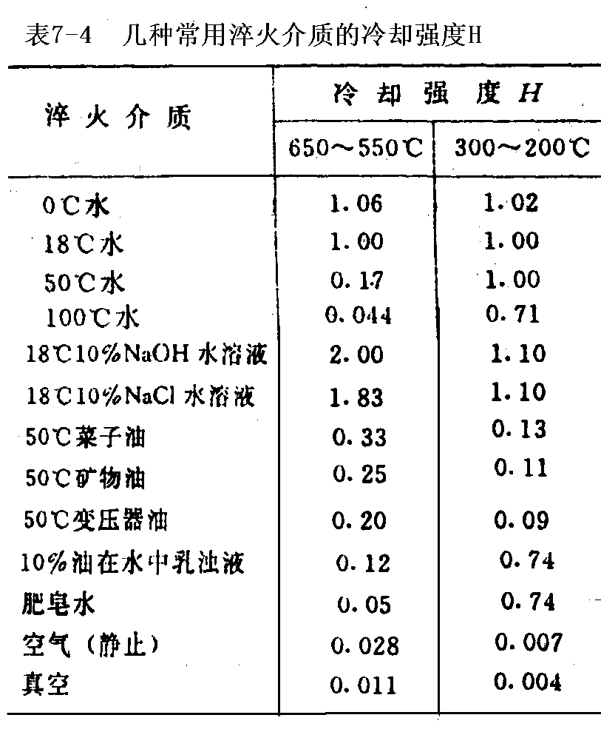
China university of mining & technology, beijing
第二节 淬火介质（有物态变化的淬火介质）
冷却强度
为了反映不同介质对工件的冷却能力，并便于相对比较，规定以18℃静止水的冷却能力作为标准，定义其冷却强度H=1。
可以看出，水温对其冷却能力的影响较大，50℃的水在过冷奥氏体不稳定区域(650～550℃)的冷速比50℃的矿物油还要慢，然而在马氏体转变区又与18℃水几乎一样，这说明水温升高对淬火是不利的。

Slide 33
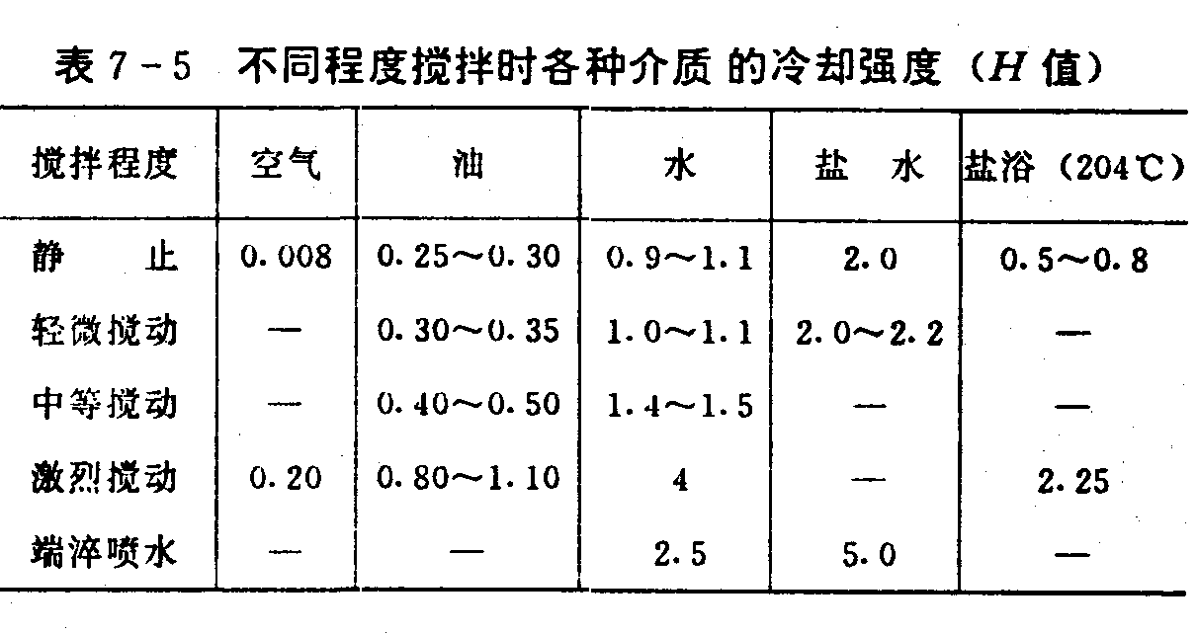
China university of mining & technology, beijing
第二节 淬火介质（有物态变化的淬火介质）
冷却强度
搅动与否以及搅动程度对淬火介质的冷却强度H有很大影响。可以看出，激烈搅动时油的冷却能力为静止油的4倍，故当淬透性较低的低合金钢淬火时，对油进行搅动是十分必要的。

Slide 34
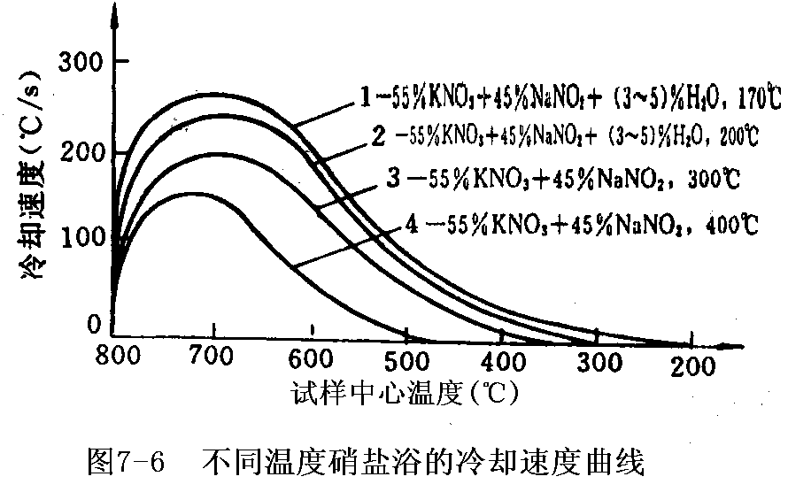
China university of mining & technology, beijing
第二节 淬火介质（无物态变化的淬火介质）
主要指熔盐、熔碱及熔融金属，多用于分级淬火及等温淬火。其传热方式是介质的传导和对流。
其冷却能力除取决于介质本身的物理性质(如比热、导热性、流动性等)外，还和工件与介质间的温度差有关。当工件处于较高温度时，这种介质的冷速很高，而当工件接近于介质温度时，冷速则迅速降低。
经常使用的硝盐浴冷速与油相近，硝盐浴中的含水量对其冷却能力影响很大，含水量增加，易使工件周围的硝盐沸腾而提高其冷却能力。
比较：水的最大冷速770 ℃ /s

Slide 35
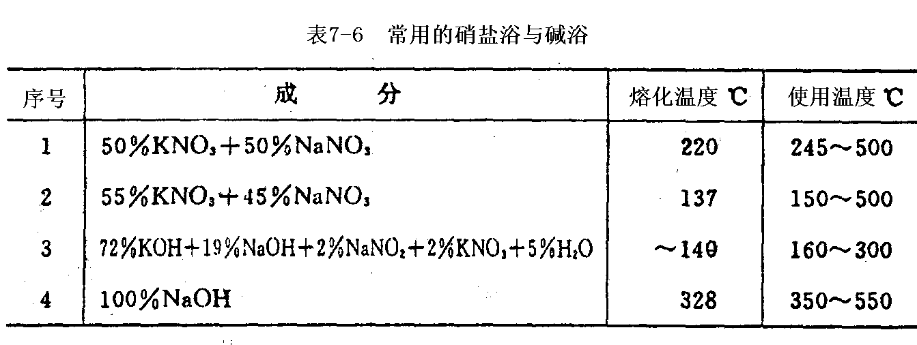
China university of mining & technology, beijing
第二节 淬火介质（无物态变化的淬火介质）
除硝盐浴外，碱浴也用得较多，碱浴的冷却速度要比硝盐浴大些。

Slide 36
China university of mining & technology, beijing
第二节 淬火介质（其它新型淬火介质简介）
水作为淬火介质的主要缺点是低温区间的冷却速度过大，易引起工件的变形与开裂，而油的缺点则是在高温区间的冷却能力太小，使过冷奥氏体易于分解。两者都不够理想。为此广大热处理工作者都在致力于寻求新的淬火介质，力图使其兼有水和油的优点，并且可调节其浓度以达到控制冷却速度的目的。常用的新型淬火液主要包括：
过饱和硝盐水溶液
水玻璃淬火剂
氯化锌-碱水溶淬液
合成淬火剂
聚醚淬火剂

Slide 37
China university of mining & technology, beijing
第三节 钢的淬透性（淬透性的意义）
淬硬层与淬透性
淬火时往往会遇到两种情况：
从表面到中心都获得马氏体组织，同样具有高硬度——“淬透”；
表层获得马氏体组织，具有高硬度，心部是非马氏体组织，其硬度偏低——“未淬透”。
淬硬层：未淬透的工件上具有高硬度马氏体组织的一层。
在同样淬火条件下，钢种不同，由于其淬火临界冷速不同，有的能淬透，有的淬不透，有的淬硬层深，有的淬硬层浅。

Slide 38
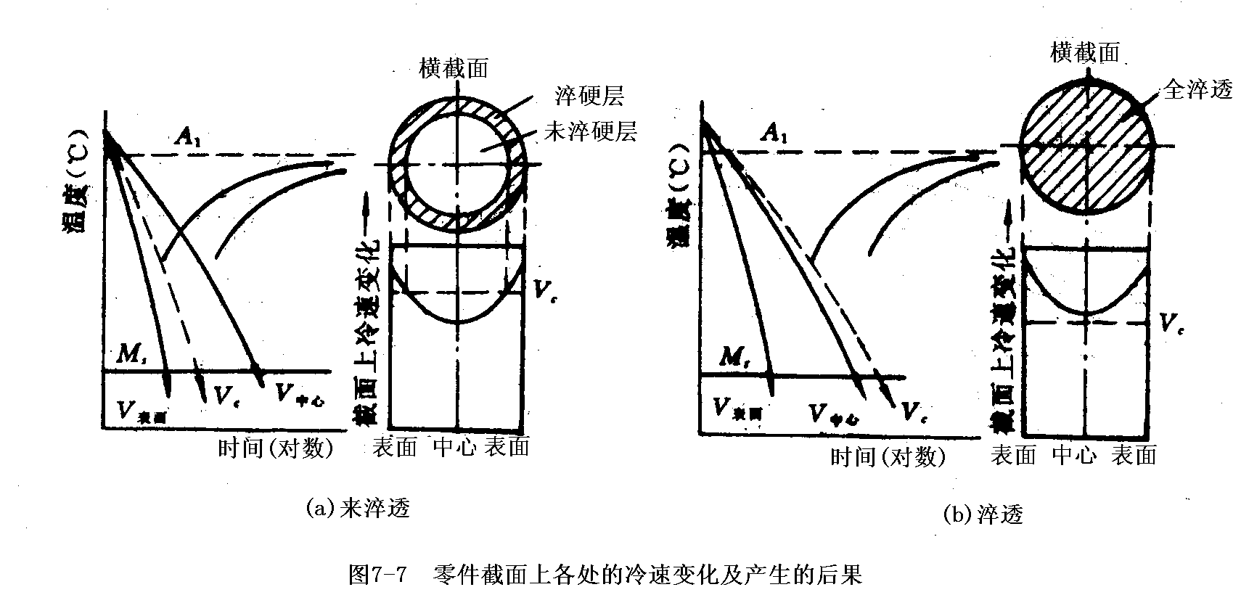
China university of mining & technology, beijing
第三节 钢的淬透性（淬透性的意义）
淬硬层与淬透性

Slide 39
China university of mining & technology, beijing
第三节 钢的淬透性（淬透性的意义）
淬硬层与淬透性
淬透性：是指钢在淬火时能够获得马氏体组织的倾向(即钢被淬透的能力), 它是钢材固有的一种属性。
淬透性（可淬性）取决于钢的淬火临界冷速的大小，而淬火临界冷速的大小又取决于过冷奥氏体的稳定性（C曲线的位置），因此，凡是影响过冷奥氏体稳定性的因素，也都将影响到钢的淬透性，其中，影响最大的是合金元素。
*归根结底淬透性主要取决于合金元素。

Slide 40
China university of mining & technology, beijing
第三节 钢的淬透性（淬透性的意义）
淬硬层与淬透性
应当指出，钢的淬透性与工件的淬硬层深度虽然有密切的关系，但两者不能混为一谈。
淬硬层深度既和钢的淬火临界冷速有关，又和工件截面上冷却速度的大小及其分布状况有关。而冷却速度的大小及其分布状况是由淬火介质的冷却能力和工件尺寸的大小所决定的，因此工件淬硬层深度除取决于钢的淬透性外，还受淬火介质和工件尺寸等外部因素的影响。

Slide 41
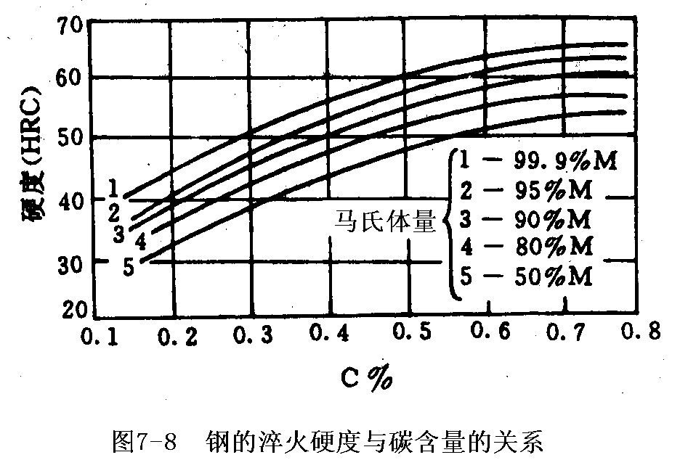
China university of mining & technology, beijing
第三节 钢的淬透性（淬透性的意义）
淬硬性与淬透性
淬硬性也叫可硬性，它是指钢的正常淬火条件下，所能够达到的最高硬度。淬硬性主要取决于淬火加热时固溶于奥氏体中的碳含量。
右图为淬火硬度与碳含量的关系，可见马氏体中碳含量愈高，其硬度也愈高，即淬硬性越高。

Slide 42
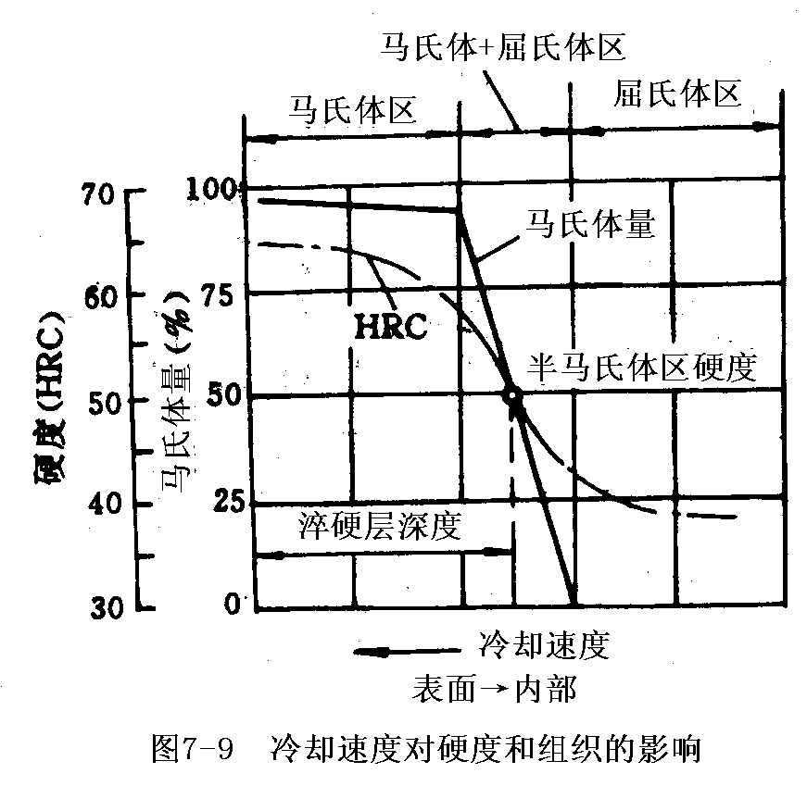
China university of mining & technology, beijing
第三节 钢的淬透性（淬透性的意义）
淬硬性与淬透性
问题：如何来判断工件是否淬透了呢?
从理论上讲，淬硬层应当是指具有全马氏体组织的深度。
但只有当马氏体的含量下降到50％时，硬度才会发生剧烈变化，且在金相组织上也有明显的特征。在断口上也呈现着由脆性断裂到韧性断裂的转化。
因此，人为地将淬硬层深度规定为从表面至半马氏体组织区的距离。这样，工件淬火后，如中心得到了50％马氏体组织就可称其为淬透了。

Slide 43
China university of mining & technology, beijing
第三节 钢的淬透性（淬透性的意义）
淬透性的实用意义
钢的淬透性是正确选用钢材和制订热处理工艺的重要依据之一。
并非在任何情况下都要求淬透性越高越好。随各种零件的受力情况和工艺过程的不同，往往对淬透性有不同的要求。
例：
冷冲模具主要要求表面硬而耐磨，故其回火温度一般较低，如果淬透了，反而易于在冲压时发生脆裂。
焊接零件若选用淬透性高的钢制造，往往容易在焊缝热影响区形成淬火组织，从而增大焊接变形和开裂的倾向。
可见，根据具体情况选择具有适当淬透性的钢种是十分重要的。

Slide 44
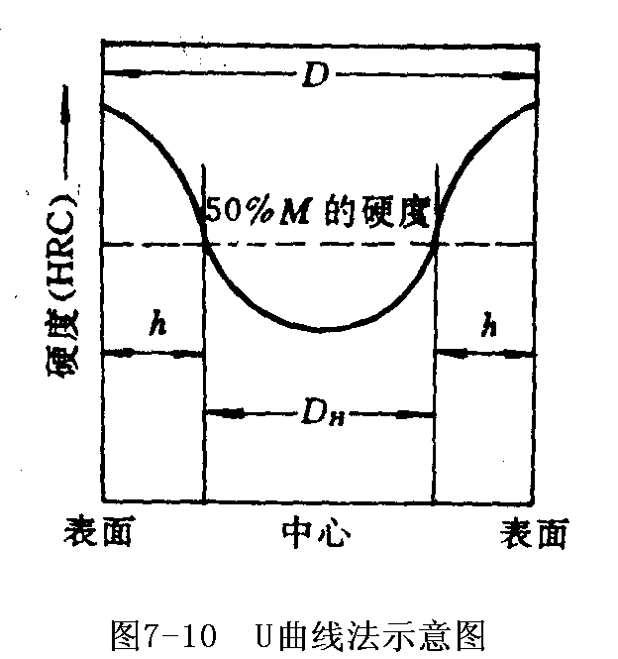
China university of mining & technology, beijing
第三节 钢的淬透性（淬透性的确定方法）
U曲线法
方法：采用长度为直径4～6倍的圆柱形试样(保证在淬火时可使试样中部不直接受端部强烈冷却的影响)，将一组不同直径的试样经奥氏体化后在一定的淬火介质(如水、盐水、油等)中冷却，然后从试样中部切开，经磨平后自试样表面向内每隔1-2mm的距离测定硬度值，并将所测结果绘成硬度分布曲线。淬透性的高低可用淬硬层深度h或D_{H}/D来表示(D为试样直径；D_{H}为未淬硬区直径)。
U曲线法大多用于结构钢，其优点是直观、准确，与实际淬火情况比较接近；但却比较繁琐费时，对大批量的生产检验来说，不太适用。

Slide 45
China university of mining & technology, beijing
第三节 钢的淬透性（淬透性的确定方法）
临界直径法
临界淬透直径：按规定的条件淬火以后，可找出其中截面中心恰好是含50％马氏体组织的一根试样，该试样的直径就被称为临界淬透直径，以Do表示。
显然，钢材及淬火介质不同，Do也就不同。
理想临界直径（一般用Di表示）：它是假定钢材在冷却强度为无限大的冷却介质中淬火(H＝∞)，即当试样投入这种冷却介质后，试样表面的温度便立即冷却到淬火介质的温度，这时试样能够淬透的最大直径(含有50％马氏体)就称为理想临界直径。
Di的数值仅仅取决于钢的成分，成分不同，Di值也就不同，因 此它是一个排除淬火介质的影响而反映钢固有的淬透性的判据。

Slide 46
China university of mining & technology, beijing
第三节 钢的淬透性（淬透性的确定方法）
临界直径法
钢的理想临界直径Di ：
用碳钢的理想临界直径Dic作为基本淬透性，再根据钢中合金元素对淬透性贡献大小（用淬透性系数表示）来计算： Di=Dic×F_{Mn}×F_{Cr}×F_{Mo}×F_{Ni}×F_{Si}，
Dic是碳钢在一定晶粒度时的理想临界直径；F*是合金元素的淬透性系数，都可查热处理手册。

Slide 47
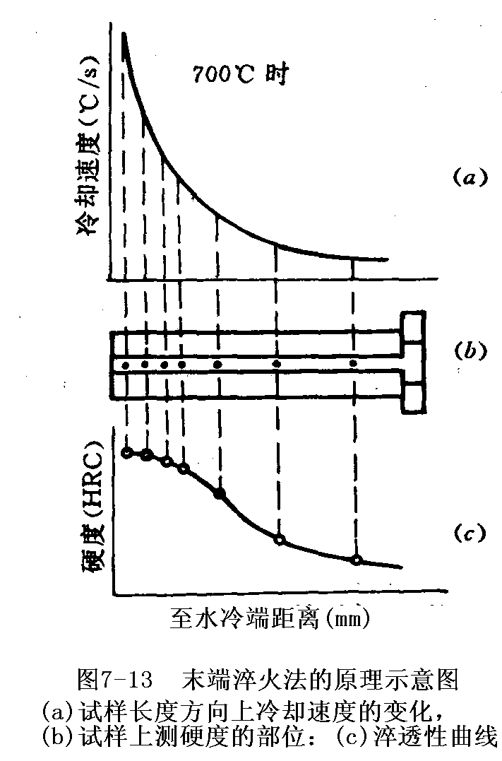
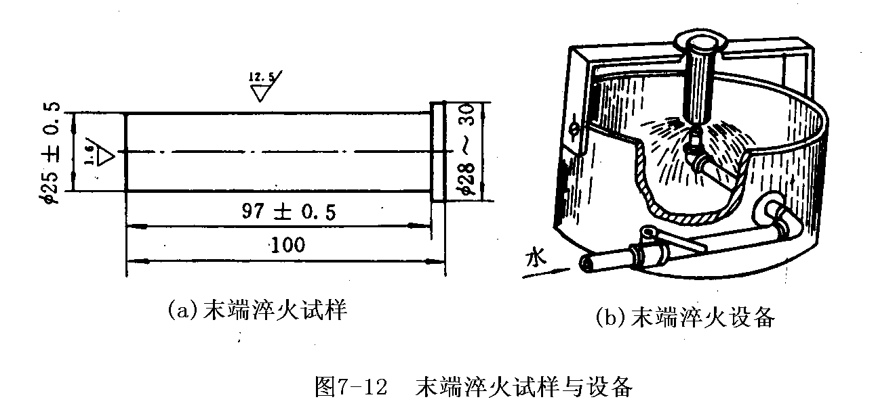
China university of mining & technology, beijing
第三节 钢的淬透性（淬透性的确定方法）
末端淬火法
端淬法，是目前世界上应用最广泛的淬透性试验法(图7-12)。
沿试样长度方向，从水冷端到空冷端每隔一定距离测量硬度，并绘出硬度-距离的关系曲线(图7-13(c))，即淬透性曲线。在GB225-63《结构钢末端淬透性试验法》（后修订为GB/T225-1988，GB/T225—××××，等同于ISO642:1999）中对试验设备的要求和试验规范等均作了详细规定。

Slide 48
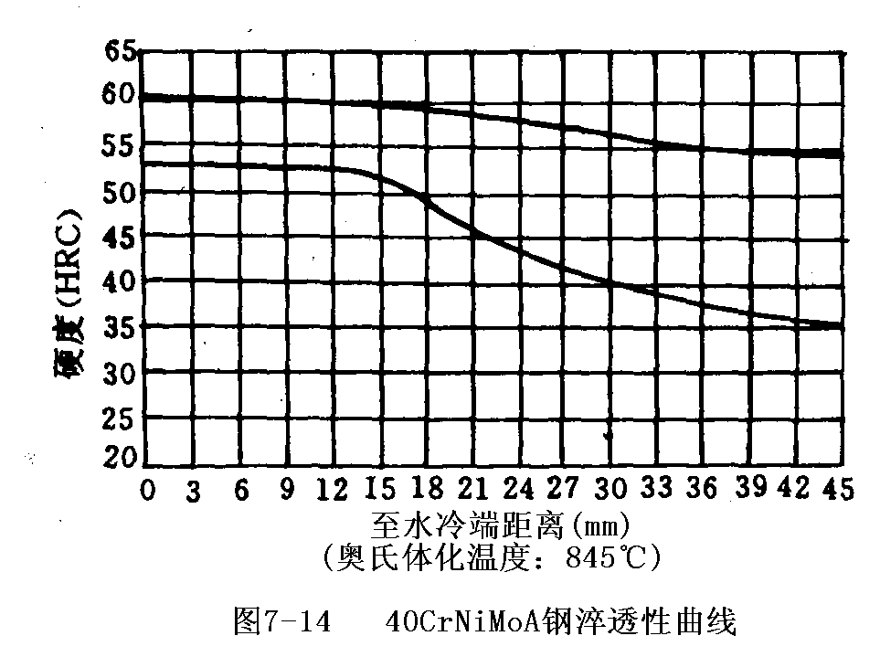
China university of mining & technology, beijing
第三节 钢的淬透性（淬透性的确定方法）
末端淬火法
由于钢的成分的波动，每一种钢的淬透性曲线并非为一条线，而是一个带，称为淬透性带。右图为40CrNiMoA钢的淬透性曲线。钢的淬透性常以“ ” 或JHRC-d的形式表示(d为至水冷端距离；HRC为该处的硬度值)。
如 即表示距水冷端5mm处试样的硬度值为HRC42。

Slide 49
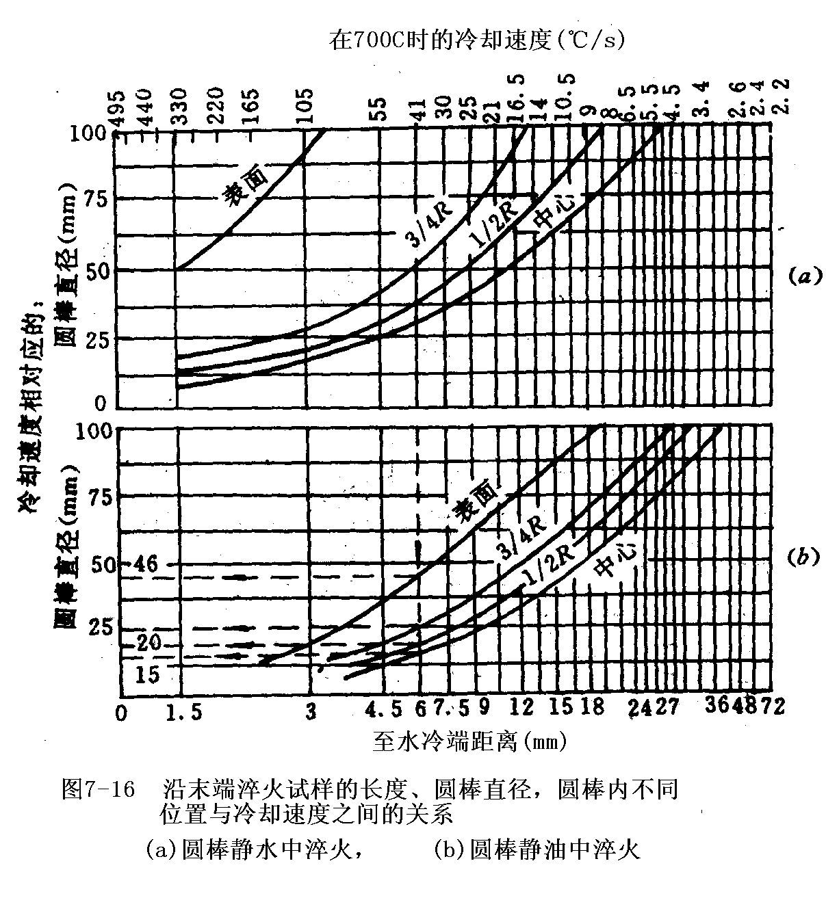
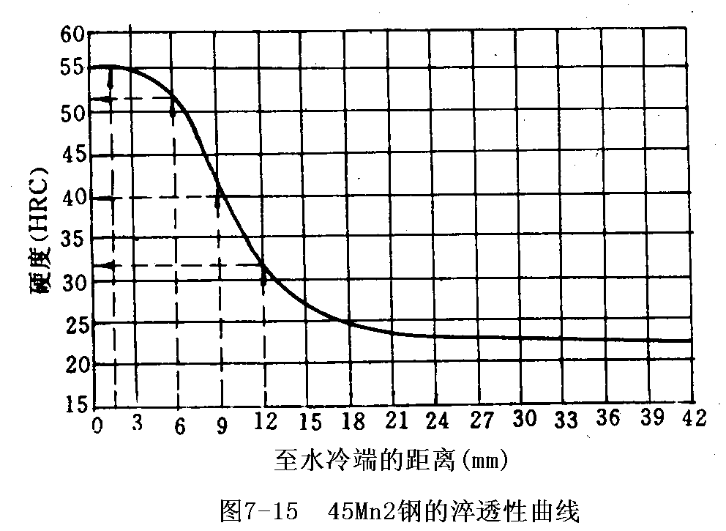
China university of mining & technology, beijing
第三节 钢的淬透性（淬透性曲线的应用）
根据淬透性曲线，求出不同直径棒材(或圆柱形工件)截面上的硬度分布。
水淬
油淬

Slide 50
China university of mining & technology, beijing
第三节 钢的淬透性（淬透性曲线的应用）
根据对工件的硬度要求，应用淬透性曲线选择适当钢种及其热处理工艺。
例:用40钢制造φ45mm的轴，要求淬火后在 3R/4处有80％马氏体组织，而在R/2处的硬度不低于HRC40，问采用油淬是否合适?
首先由图7-8查得0.4％C钢淬火后具有80％马氏体组织时，硬度值大约为HRC45。然后根据图7-17，从纵坐标上直径为45mm处作一水平线，分别自它在3R/4、R/2处的交点作垂线交于淬透性曲线硬度下限的曲线上。可以看出，淬油不能满足要求，因3R/4处的硬度值仅为HRC38。但如采用淬水，在3R/4；和R/2处的最低硬度值分别为HRC45以上和HRC42，能够满足工艺要求。如果淬水仍不能满足要求，则必须改用淬透性更好的材料。

Slide 51
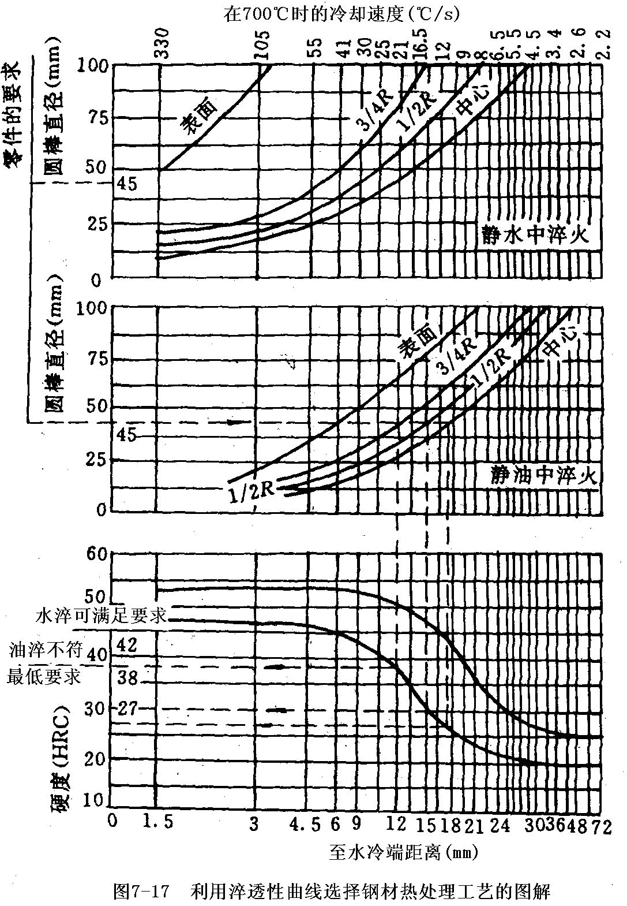
China university of mining & technology, beijing
第三节 钢的淬透性（淬透性曲线的应用）
根据淬透性曲线，确定钢的临界淬透直径。要确定钢的临界淬透直径，必须借助于三个图：①钢的淬透性曲线；②碳含量与半马氏体区硬度的关系图 ；③确定淬透性的线解图。

Slide 52
China university of mining & technology, beijing
第四节 淬火缺陷及其防止
在机械制造中，淬火工序通常都是安排在零件的工艺路线的后期。淬火时最易产生的缺陷是变形和开裂。
不太严重的零件变形可设法校正（或预先留出加工余量），但这样却使生产工艺复杂化，且降低了劳动生产率，提高了成本。但有些零件一旦变形超差就无法挽救而遭致报废。
工件开裂只能报废。
因此设法减少工件淬火变形和防止淬裂是热处理工作者的重要工作。
除变形和开裂外，在淬火中还会产生氧化与脱碳、硬度不足和软点等缺陷。

Slide 53
China university of mining & technology, beijing
第四节 淬火缺陷及其防止（淬火内应力）
淬火时在工件中引起的内应力是造成变形和开裂的根本原因。当内应力超过材料的屈服强度时便引起工件变形，当内应力超过材料的断裂强度时便造成工件开裂。
由于钢在热处理过程中的瞬时内应力的变化极为复杂，难以测量，故一般只能测量钢在热处理后所残存下来内应力，即所谓“残余内应力”，从残余内应力可间接地分析钢在热处理过程中的内应力变化。
根据内应力产生的原因不同，可分为热应力(温度应力)和组织应力(相变应力)，两大类。

Slide 54
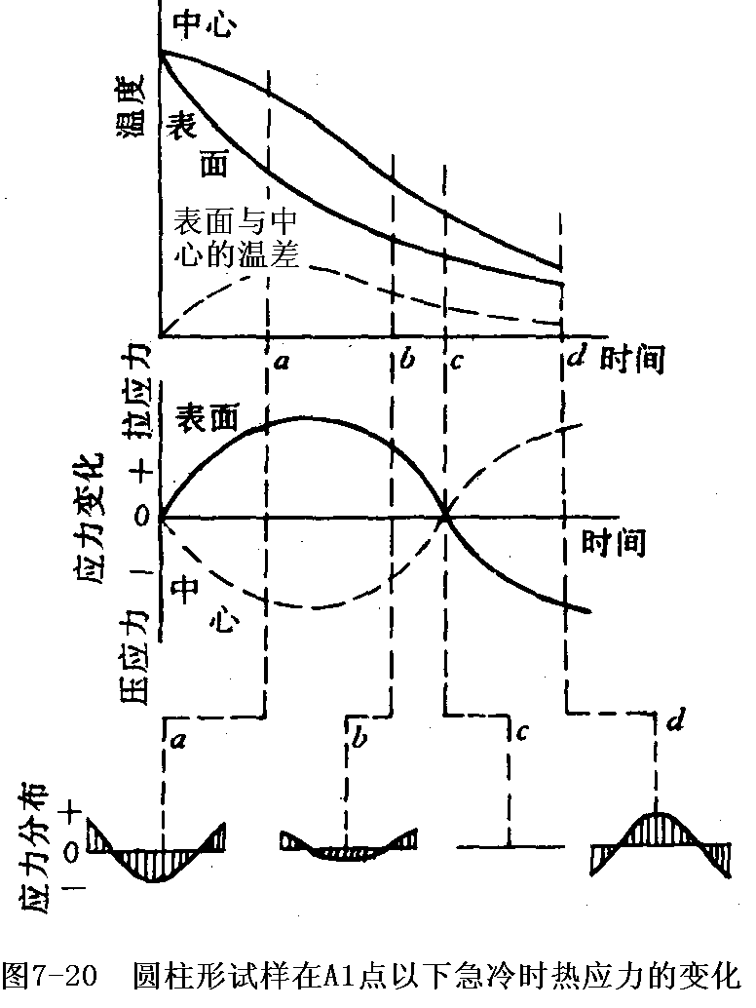
China university of mining & technology, beijing
第四节 淬火缺陷及其防止
热应力
产生原因：工件的表层和心部冷缩不同。
内应力的方向可分为轴向的、切向的和径向的三种。
轴向应力（以圆柱形钢试样为例）：
综上所述，热应力的变化规律是：冷却前期，表层受拉，心部受压；冷却后期（即淬火后残留的），表层受压，心部受拉。

Slide 55
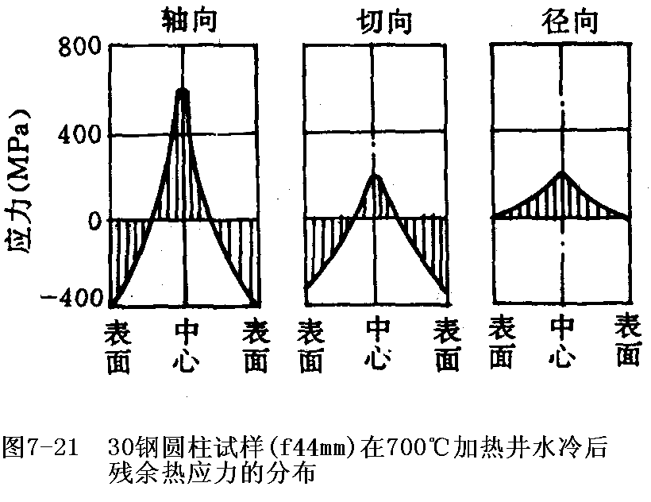
China university of mining & technology, beijing
第四节 淬火缺陷及其防止
热应力（残余应力的分布）
径向应力:心部为拉应力，表面应力为零；
轴向应力和切向应力:表面均为压应力，心部均为拉应力，特别是轴向拉应力相当大。
这是热应力分布的特征。
常见的大型轴类零件(如轧辊等)，因冷却后心部轴向残余拉应力很大，再加上心部往往存在气孔、夹杂、锻造裂纹等缺陷，故容易造成横向开裂。但对一般形状简单的小轴类零件还有其有利的一面，即所产生的表面压应力可提高其疲劳抗力。

Slide 56
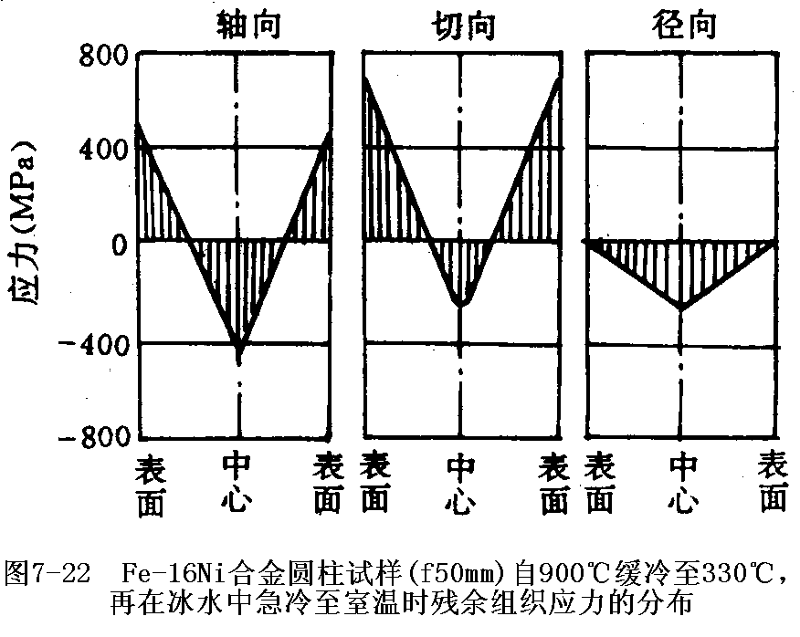
China university of mining & technology, beijing
第四节 淬火缺陷及其防止
组织应力
组织应力：由于工件的表层和心部发生马氏体转变的不同时性而造成的内应力称为组织应力。
应当指出，因为产生组织应力本身就表明工件中存在着温度的不均匀性，因而也就必然伴随着热应力的产生。
组织应力的变化规律是：冷却前期，表层受压，心部受拉，冷却后期，表层受拉，心部受压，亦即组织应力的方向及其变化规律，正好与热应力相反。

Slide 57
China university of mining & technology, beijing
第四节 淬火缺陷及其防止
组织应力
组织应力的分布正好与热应力的分布相反，即其轴向和切向应力，表面为拉应力，并且切向应力大于轴向应力，心部为压应力；径向应力，表面为零，心部则为压应力。
冷速愈大，截面上的温差就愈大，因而组织应力也愈大。
钢的碳含量愈高，马氏体的比容就愈大，故组织应力也愈大。
但有些高碳钢或高碳合金钢淬火后含有大量的残余奥氏体，这将使其体积膨胀量减小，因而组织应力也相应地减小。
当钢淬透性不足时，淬火区和未淬火区之间也必然会存在另一种形式的组织应力

Slide 58
China university of mining & technology, beijing
第四节 淬火缺陷及其防止
组织应力与热应力的综合作用
应当指出，钢件在淬火过程中，在组织转变发生前往往只有热应力产生，但到Ms点以下则热应力与组织应力同时产生，且以组织应力为主；这两种应力综合的结果，便决定了钢件中实际存在的内应力。但这种综合作用是十分复杂的，在各种因素作用下，有时因两者的方向相反而起着抵消或削弱的作用，有时又因两者的方向相同而起着加强作用。

Slide 59
China university of mining & technology, beijing
第四节 淬火缺陷及其防止(淬火变形）
淬火变形有两种主要形式：
工件几何形状的变化；
它表现为尺寸及外形的变化，通常称为扭曲或翘曲。
体积变化；
它表现为工件体积按比例地胀大或缩小。
生产实践中工件的变形，多是同时兼有这两种情况。前者是淬火工件中热应力和组织应力作用的结果，后者则是组织转变时比容变化而引起。我们把组织转变所引起的体积变化称为体积变形，也叫比容差效应。

Slide 60
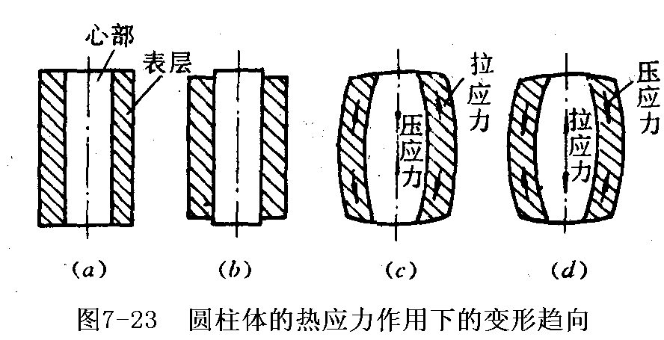
China university of mining & technology, beijing
第四节 淬火缺陷及其防止(淬火变形）
热应力、组织应力和比容差效应所造成的变形趋向
1．热应力造成的变形趋向
热应力引起的变形表现为使工件沿最大尺寸方向收缩，沿最小尺寸方向胀大，趋于球状，其形状正好像一个真空中受内压的容器一样。（结合图7-20分析）

Slide 61
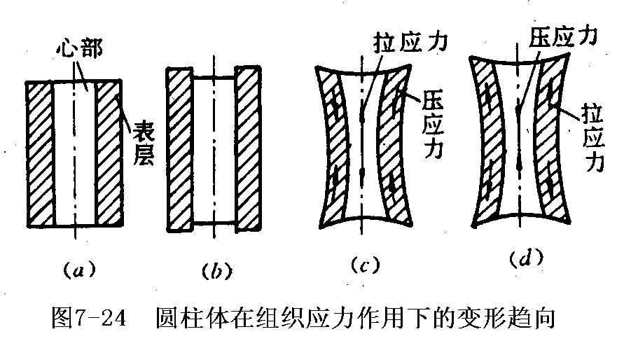
China university of mining & technology, beijing
第四节 淬火缺陷及其防止(淬火变形）
组织应力造成的变形趋向
组织应力造成的变形趋向恰好与热应力相反，它表现为工件沿最大尺寸方向伸长，沿最小尺寸方向收缩，力图使工件棱角突出，平面内凹，其外形好像一个承受外压的真空容器一样。

Slide 62
China university of mining & technology, beijing
第四节 淬火缺陷及其防止(淬火变形）
比容差效应
由组织转变引起的比容变化，一般总是使工件的体积在各个方向上作均匀的胀大或缩小，不过对圆(方)孔体工件(尤其是壁厚较薄的)来说，则当其体积增大或减小时，往往是高度、外径(外廓)和内径(内腔)等尺寸均同时增大或缩小。
如果热处理后组织中马氏体量越多，或者马氏体中碳含量越高，则其体积胀大就越多，而如果残余奥氏体量越多，则体积胀大就越少。因此热处理时可以通过控制马氏体与残余奥氏体的相对量来控制其体积变化。

Slide 63
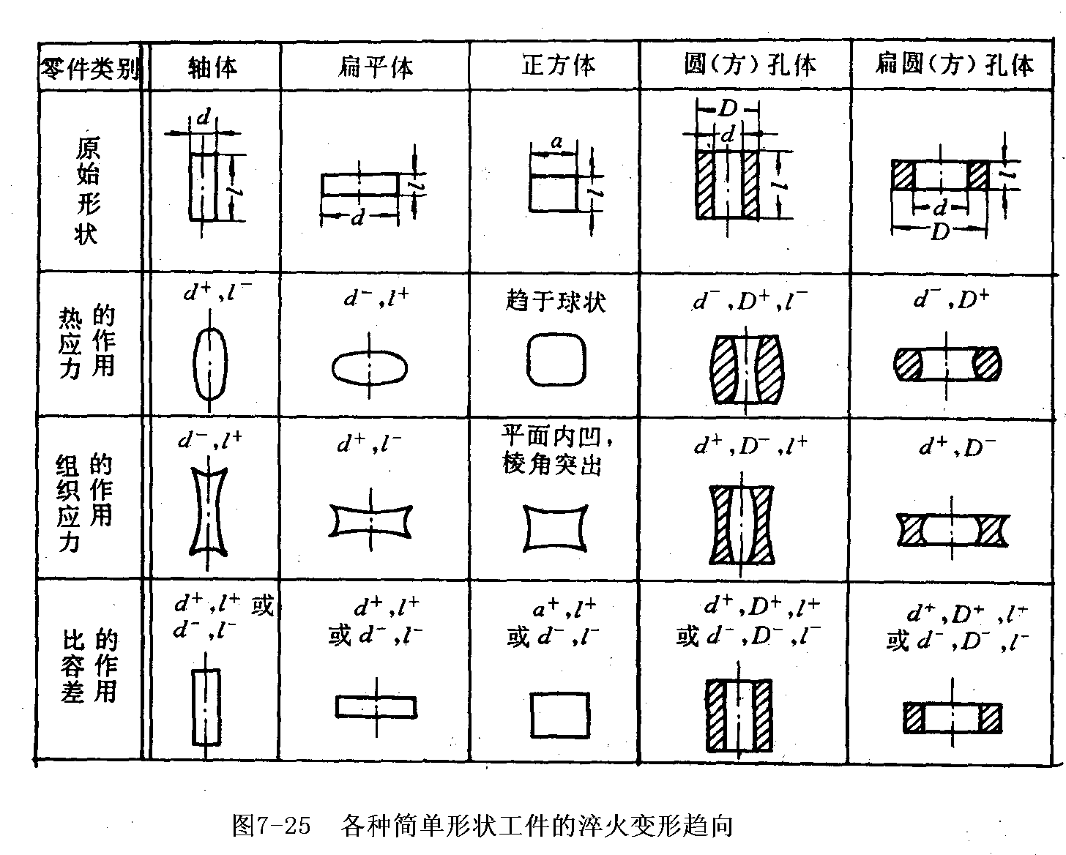
China university of mining & technology, beijing
第四节 淬火缺陷及其防止(淬火变形）
热应力、组织应力和比容差效应对变形趋向的影响可归纳如下。它可以作为我们分析工件变形规律时的基本依据。

Slide 64
China university of mining & technology, beijing
第四节 淬火缺陷及其防止(淬火变形）
影响淬火变形的因素（钢的淬透性）
若钢的淬透性较好，则可以使用冷却较为缓和的淬火介质，因而其热应力就相对较小；
淬透性好，工件易淬透，其组织应力和比容差效应的作用就相对较大，因而一般是以组织应力造成的变形为主。
若钢的淬透性较差，则热应力对变形的作用就较大。

Slide 65
China university of mining & technology, beijing
第四节 淬火缺陷及其防止(淬火变形）
影响淬火变形的因素（奥氏体的化学成分）
奥氏体中碳含量愈低，热应力的作用就愈大。
碳含量愈高，组织应力的作用便愈大。
合金元素含量提高，钢的屈服强度也提高；加之，由于合金钢的淬透性较好，一般均采用冷却较缓和的淬火介质，故使淬火变形较小。
奥氏体的化学成分影响到Ms点的高低。Ms点的高低对淬火冷却时的热应力影响不大，Ms点愈高，组织应力对变形的影响就愈大。

Slide 66
China university of mining & technology, beijing
第四节 淬火缺陷及其防止(淬火变形）
影响淬火变形的因素（淬火加热温度与冷却速度）
淬火加热温度
淬火加热温度提高，不仅使热应力增大，而且由于淬透性增加，也使组织应力增大，故将导致变形增大。
淬火冷却速度
冷却速度愈大，则淬火内应力愈大，淬火变形也愈大。
但热应力引起的变形主要决定于Ms点以上的冷却速度，
而组织应力引起的变形主要决定于Ms点以下的冷却速度。

Slide 67
China university of mining & technology, beijing
第四节 淬火缺陷及其防止(淬火变形）
影响淬火变形的因素（原始组织）
原始组织指的是指淬火前的组织状况，包括钢中夹杂物的等级、带状组织(铁素体或珠光体的带状分布、碳化物的带状分布)等级、成分偏析(包括碳化物偏析)程度、游离碳化物质点分布的方向性以及不同的预备热处理所得到的不同组织(如珠光体、索氏体、回火索氏体)等。
带状组织和成分偏析易使钢加热至奥氏体状态后存在成分的不均匀性，因而可能影响到淬火后组织的不均匀性，从而将造成工件不均匀的变形。
高碳合金钢(如高速钢W18Cr4V及高铬钢Cr12)中碳化物分布的方向性，对钢淬火变形的影响较为显著，通常沿着碳化物带状方向的变形要大于垂直方向的变形。
原始组织的比容愈大，则其淬火前后的比容差别必然愈小，从而可减少体积变形。一般以调质处理后的回火索氏体作为原始组织对减少变形有较好的效果。但也不能一概而论，实践证明，如对T10、T12等尺寸较大，淬火时体积易于缩小的工件，还是以球化体为好。

Slide 68
China university of mining & technology, beijing
第四节 淬火缺陷及其防止(淬火变形）
影响淬火变形的因素（淬火前的残余应力大小及分布）
机械加工、焊接、校正等均能产生残余应力，如果淬火前不进行退火来消除应力，则淬火后变形将可能增加。
总之，淬火变形是复杂多变的，影响因素很多，要防止或减小淬火变形必须从多方面入手采取措施。

Slide 69
China university of mining & technology, beijing
第四节 淬火缺陷及其防止(淬火开裂）
工件淬火后如仅产生变形可能还能设法校正，但如淬裂则肯定成为废品。因此，分析研究工件淬火开裂的原因，掌握其规律并提出防止的措施，具有十分重要的意义。
产生淬火开裂的原因是多方面的，但根本原因有二：
1. 拉应力超过材料的断裂强度σ_{f}，
2. 内应力虽不太高(未超过材料的断裂强度)，但材料内部存在缺陷。

Slide 70
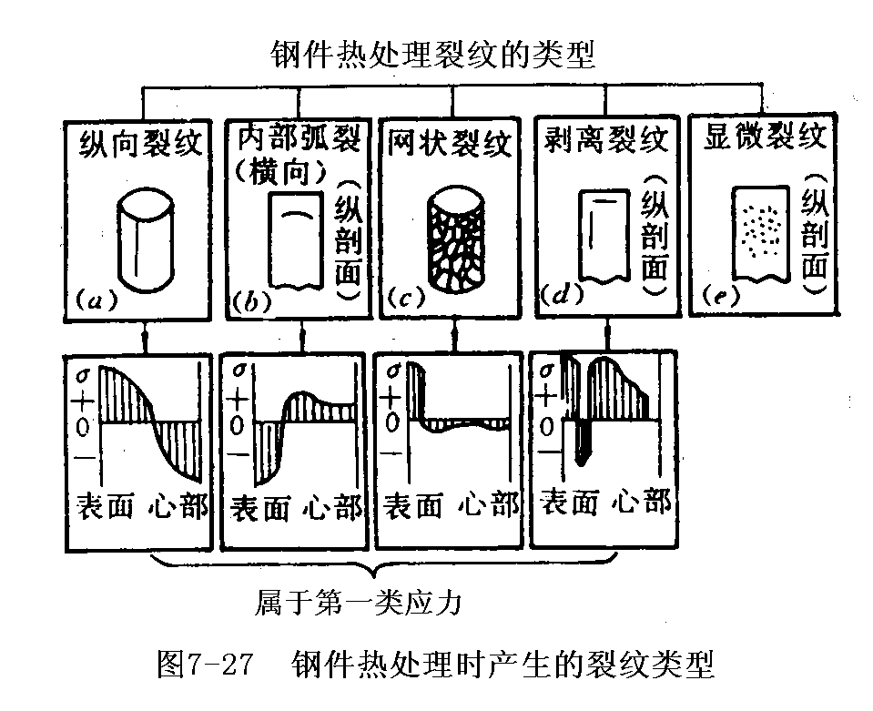
China university of mining & technology, beijing
第四节 淬火缺陷及其防止(淬火开裂）
淬火裂纹的类型（纵向裂纹）
产生原因：
冷却过快、组织应力过大而形成。
材料中热处理前的既存裂纹，大块非金属夹杂，严重的碳化物带状偏析等缺陷。
缺陷的存在，既增加了工件内的附加应力，也降低了工件的强度和塑性。
在Ms点以下尽量慢冷可有效地避免产生这种裂纹。

Slide 71
China university of mining & technology, beijing
第四节 淬火缺陷及其防止(淬火开裂）
淬火裂纹的类型（横向裂纹(也包括弧形裂纹)）
横向裂纹往往是在工件被部分淬透时，于淬硬层与未淬硬层间的过渡区产生的。截面较大的高碳钢工件，往往会出现这类裂纹。此外，在某些有尖角、凹槽和孔的零件中，由于冷却不均匀和未能淬透，也常常产生这种裂纹。
避免措施：适当地提高淬火温度，增加工件的淬硬层深度。

Slide 72
China university of mining & technology, beijing
第四节 淬火缺陷及其防止(淬火开裂）
淬火裂纹的类型（网状裂纹与剥离裂纹）
网状裂纹是一种表面裂纹，其深度较浅，一般在0.01~2mm范围内，其裂纹往往呈任意方向，构成网状，而与工件外形无关。表面脱碳的高碳钢件，极易形成网状裂纹。这是由于表面脱碳后，其马氏体比容较小，从而在表面形成拉应力所致。
表面淬火工件淬硬层的剥落以及化学热处理后沿扩散层出现的表面剥落等均属于剥离裂纹。这种裂纹一般产生在平行于表面的皮下处。
例：某合金钢经渗碳并以一定冷速冷却后，其渗层可能得到以下组织；外层为屈氏体+碳化物，次层为马氏体+残余奥氏体，内层为索氏体或屈氏体。由于马氏体的比容大，将发生体积膨胀，故使马氏体层呈现压应力状态，但在外层至接近马氏体层的极薄的过渡层内则具有拉应力，剥离裂纹就产生在压应力向拉应力急剧过渡的极薄的区域内。

Slide 73
China university of mining & technology, beijing
第四节 淬火缺陷及其防止(淬火开裂）
淬火裂纹的类型（网状裂纹与剥离裂纹）
与前述几种裂纹不同，显微裂纹是由微观应力的作用而造成的。显微裂纹只有在显微镜下才能观察到。
钢中存在显微裂纹可显著降低淬火工件的强度和塑性。

Slide 74
China university of mining & technology, beijing
第四节 淬火缺陷及其防止(淬火开裂）
影响淬火开裂的因素（原材料缺陷）
钢中存在白点、缩孔、大块的非金属夹杂物、碳化物偏析(尤其是像高速钢、高铬钢等莱氏体钢中的碳化物易于出现大块堆积或呈严重带状、网状偏析)等，都可能破坏钢的基体的连续性，并造成应力集中，故均可能成为淬火裂纹的根源；机械加工留下的较深刀痕也有此影响。

Slide 75
China university of mining & technology, beijing
第四节 淬火缺陷及其防止(淬火开裂）
影响淬火开裂的因素（热处理工艺不当）
加热温度过高，奥氏体晶粒将粗化，使淬火后马氏体也粗大，以致其脆性显著增大，易于产生淬火裂纹。
加热速度过快或工件各部分的加热速度不均匀时，对于导热性差的高合金钢或形状复杂、尺寸较大的工件，很容易产生裂纹。
在Ms点以下冷却过快，很容易引起开裂，尤其对高碳钢来说更为明显。
如果回火温度过低、回火时间过短或者淬火后未及时回火，都可能引起工件的开裂。
因此，对于大型工件，不仅淬火后需充分回火(消除内应力)，而且回火后出炉温度最好不高于150℃，并用敷盖保温的办法使其缓慢冷却到室温。

Slide 76
China university of mining & technology, beijing
第四节 淬火缺陷及其防止(减少淬火变形和防止淬火开裂的措施）
正确选择材料和合理设计工件形状
材料选择：对于形状复杂、截面尺寸相差悬殊的工件最好选用淬透性较高的合金钢，缓冷淬火。对形状复杂且精度要求较高的模具、量具等，可选用低变形钢(如CrWMn，Cr12MoV等)并采用分级或等温淬火。
机械设计：在进行工件形状设计时应尽量减少截面厚薄悬殊、避免薄边尖角，在零件厚薄交界处尽可能平滑过渡；尽量减少轴类的长度与直径的比；对较大型工件，宜采用分离镶拼结构以及尽量创造在热处理后仍能用机械加工修整变形的条件。

Slide 77
China university of mining & technology, beijing
第四节 淬火缺陷及其防止(减少淬火变形和防止淬火开裂的措施）
正确地锻造和预备热处理
锻造毛坯：通过预备热处理(如正火、退火、调质处理、球化处理等)来获得满意的组织，以适应机械加工和最终热处理的要求。
形状复杂、精度要求较高的工件，在粗加工与精加工之间或淬火之前，还要进行消除应力的退火。

Slide 78
China university of mining & technology, beijing
第四节 淬火缺陷及其防止(减少淬火变形和防止淬火开裂的措施）
采用合适的热处理工艺
加热均匀——减小加热时的热应力；
对大型锻模及高速钢或高合金钢工件，应采用预热。
选择合适的淬火加热温度（一般情况下应尽量选择淬火的下限温度）。
正确选择淬火介质和淬火方法，优先选用较缓和的淬火介质，或采用分级淬火、等温淬火等方法。在Ms点以下要缓慢冷却。此外，从分级浴槽中取出空冷时，必须冷到40℃以下才允许去清洗。
淬火后及时回火，尤其是形状复杂的高碳合金钢工件。

Slide 79
China university of mining & technology, beijing
第四节 淬火缺陷及其防止(减少淬火变形和防止淬火开裂的措施）
热处理操作中采取合理措施
对热处理操作中的每一道辅助工序如堵孔、绑扎、吊挂、装炉以及工件浸入淬火介质的方式和运动方向等都应予以足够的重视，以保证工件获得尽可能均匀的加热和冷却，并避免在加热时因自重而引起的变形。
对于一些薄壁圈类零件、薄板零件、形状复杂的凸轮盘和伞齿轮等，采用压床淬火。

Slide 80
China university of mining & technology, beijing
第四节 淬火缺陷及其防止(其它淬火缺陷及其防止）
硬度不足
淬火冷速不够
淬火加热温度过低或保温时间过短
操作不当
例如:预冷淬火时预冷时间过长; 对双液淬火在水中停留时间过短等
表面脱碳
在实际生产中，当发现淬火后硬度不足时，应对整个热处理过程进行调查和分析，并与金相组织检验相配合，找出其主要原因，以便针对性地加以解决。对硬度不足的工件可以再重新淬火(即返修)，但重淬前，应对工件进行一次退火、正火或高温回火以消除淬火应力，防止重淬时产生更大的淬火变形甚至开裂。

Slide 81
China university of mining & technology, beijing
第四节 淬火缺陷及其防止(其它淬火缺陷及其防止）
软点
软点往往是工件磨损或疲劳断裂的中心，它会显著降低工件的使用寿命，因此成品件上不允许有软点存在。产生软点的主要原因是：
工件原始的组织不均匀——淬火前应进行锻造或适当的预备热处理，使组织尽量均匀化。
工件表面局部脱碳或工件渗碳后其表面碳浓度不均匀。
淬火介质冷却能力不足。
操作不当，如工件表面不洁，未清除氧化皮或污垢；工件浸入淬火介质后，运动不充分等。
亚共析钢加热温度偏低。

Slide 82
China university of mining & technology, beijing
第四节 淬火缺陷及其防止(其它淬火缺陷及其防止）
氧化与脱碳
氧化：钢在氧化性介质(氧、二氧化碳、水蒸汽等)中加热时，铁和合金元素原子便会被氧化。
表面氧化: 钢加热到560℃以上时，表面氧化膜由三种不同铁的氧化物组成，即最外层为Fe₂O₃、中间层为Fe₃O₄最里层为FeO，其厚度之比1:10:100，实际上主要由FeO组成。
钢的内氧化: 在800～900℃较长时间加热，介质中的氧和二氧化碳除了进行表面氧化之外，还沿奥氏体晶界向里扩散。
渗碳或碳氮共渗层中的内氧化则较深，如果淬火后磨不掉，就会影响表层性能。
防止氧化的方法很多，如①对盐浴进行脱氧，②采用保护气氛加热，③消除工件表面的水渍和锈斑，④采用高温短时快速加热，⑤表面用涂料防护，等等。

Slide 83
China university of mining & technology, beijing
第四节 淬火缺陷及其防止(其它淬火缺陷及其防止）
氧化与脱碳
脱碳：钢在脱碳性介质(氧、二氧化碳、水和氢等)中加热时，钢表层中的固溶碳与之发生化学反应，生成气体逸出钢外，使钢的表层碳浓度降低的现象；
脱碳和渗碳是一对可逆反应。反应向哪方面进行，决定于介质的碳势与钢中碳浓度的相对高低。
措施：
采用可控气氛炉加热。
在高纯氮或惰性气氛中加热以及采用真空热处理。
防氧化措施都可以用于防止脱碳。
已经脱碳的工件，可以在可控气氛炉中加热进行复碳处理，以恢复原来的碳浓度。

Slide 84
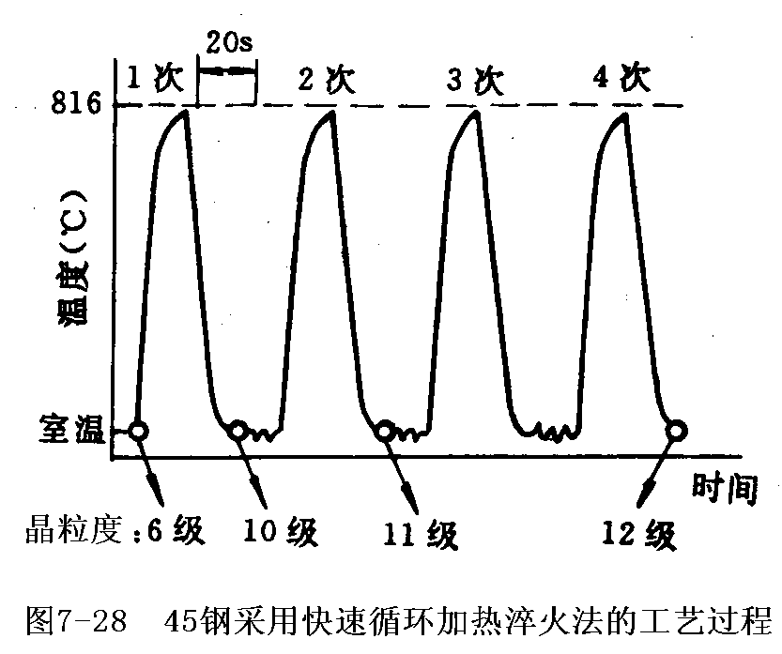
China university of mining & technology, beijing
第五节 淬火工艺的新发展
奥氏体晶粒的超细化处理
晶粒超细化：使钢的晶粒度细化到10级以上的处理方法。
经超细化处理后淬火，可使钢获得高的屈服强度、韧性和低的韧脆转化温度。
超快速加热法
采用具有超快速加热的能源（如大功率电脉冲感应加热、电子束加热和激光加热等）加热。采用这种方法可使钢件表面或局部获得超细化的奥氏体晶粒，故淬火后其硬度和耐磨性显著提高。
快速循环加热淬火法
首先将工件快速加热到Ac₃以上，经短时间保温后迅速冷却，如此循环多次，由于每加热一次，奥氏体晶粒就被细化一次，所以经过4次循环后，便使45钢的晶粒度从6级细化到12级。

Slide 85
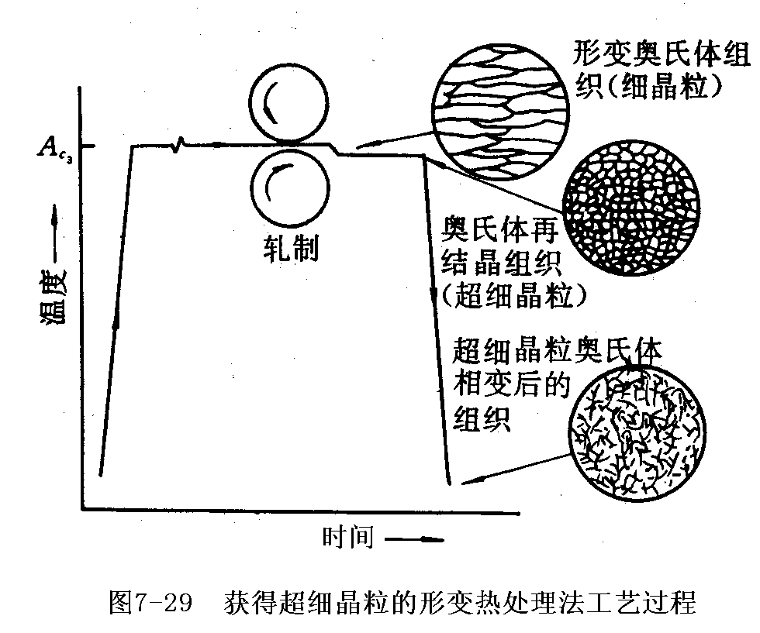
China university of mining & technology, beijing
第五节 淬火工艺的新发展
奥氏体晶粒的超细化处理
形变热处理法
把压力加工与热处理相结合。其过程是先将钢加热至略高于Ac₃的温度，使之奥氏体化，随后进行热轧，使奥氏体发生强烈的形变，接着再等温保持适当时间，使形变奥氏体发生起始再结晶，并于晶粒尚未开始长大之前进行淬火。这样可获得显著超细晶粒。

Slide 86
China university of mining & technology, beijing
第五节 淬火工艺的新发展
碳化物的超细化处理
碳化物的尺寸、形态、分布和数量对钢的性能(如韧性、疲劳强度、硬度和耐磨性等)，有着显著影响。细化碳化物并使之均匀分布是改善高碳钢强韧性的一个有效途径。
获得适当原始组织的预备热处理与最终热处理看成是一个不可分割的整体，统称为碳化物超细化处理。但实际上最终热处理工艺一般变化不大，大都为淬火、低温回火，而预备热处理工艺却变化多样。
首先必须使毛坯组织中的碳化物全部溶解——高温固溶加热，然后再采取不同的工艺方法得到细小均匀分布的碳化物。

Slide 87
China university of mining & technology, beijing
第五节 淬火工艺的新发展
碳化物的超细化处理
高温固溶化淬火+高温回火(即高温调质处理)+普通淬火回火
高温固溶化后采取淬火，不仅可以抑制先共析碳化物的析出，而且淬火得到的马氏体+残余奥氏体组织经高温回火后；可得到球状的碳化物，并呈均匀弥散的分布。
高温固溶等温处理+普通淬火回火
GCr15钢碳化物先于1040℃加热30min进行高温固溶化，继之于625℃或425℃下进行等温处理，这样可得到片状珠光体(625℃等温)或贝氏体(425℃等温)组织，最后再按通常工艺进行淬火、回火。这时碳化物尺寸可达0.1μm，从而使钢的接触疲劳寿命提高2-3倍。

Slide 88
China university of mining & technology, beijing
第五节 淬火工艺的新发展
控制马氏体、贝氏体组织形态及其组成的淬火
充分利用板条状马氏体和下贝氏体组织的特性是改善钢强韧性的一条重要途径。
中碳合金钢的超高温淬火
中碳合金钢经正常温度淬火后，一般得到片状马氏体+板条状马氏体的混合组织。片状马氏体的存在对钢的断裂韧性不利。提高中碳合金钢的淬火加热温度，有利于在淬火后得到较多的板条状马氏体。
例：4340钢(40CrNiMoA钢)采用高温(1200℃)淬火(油冷)后与正常温度(870℃)淬火相比，其断裂韧性可提高约70％。原因：【参见课本P96图4-30】
超高温淬火后得到的几乎都是板条状马氏体，而且在马氏体板条周围有1×10⁻⁵~2×10⁻⁵mm厚的残余奥氏体薄膜，这种薄膜很稳定，即使冷至液氧温度(-183℃)也不转变，它对高的局部应力集中不敏感，不易产生裂纹，故能提高断裂韧性。
高的奥氏体化温度可以使合金碳化物完全溶解，并且也抑制了脆性元素沿晶界的析出，因而也对改善断裂韧性产生有利影响。
但是超高温淬火后往往得到粗大的晶粒，其冲击韧性值较低。因此，这种工艺尚有待于进一步研究。

Slide 89
China university of mining & technology, beijing
第五节 淬火工艺的新发展
控制马氏体、贝氏体组织形态及其组成的淬火
亚共析钢的亚温淬火(α+γ两相区淬火)
中、低碳结构钢采用亚温淬火对改善钢的韧性、降低韧脆转化温度和抑制可逆回火脆性具有明显效果。
方法：原始组织不应有大块状的自由铁素体存在。因此在亚温淬火前往往需进行正常淬火或调质(有时也可正火)。
性能改善的原因：
(1)晶粒细化和杂质偏聚浓度减小。
(2)杂质元素在α和γ晶粒中的再分配。
(3)减少碳化物的沿晶（界）析出。

Slide 90
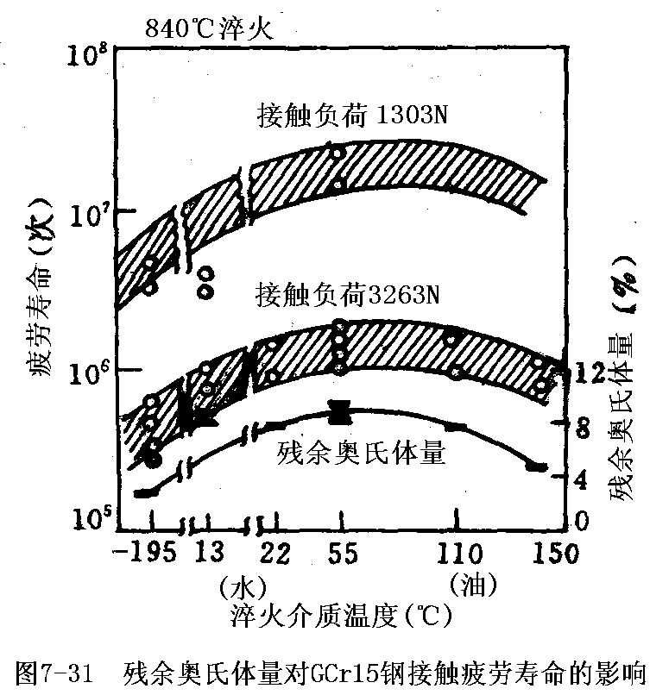
China university of mining & technology, beijing
第五节 淬火工艺的新发展
使钢中保留适当数量塑性第二相的淬火
对于一定成分的钢来说，通过调整淬火加热温度、冷却规范(包括等温处理的温度和时间)以及回火工艺等可以在很大程度上控制残余奥氏体的形态、分布、数量和稳定性。
变塑钢利用残余奥氏体的应变诱发相变，在伴随吸收大量应变能的同时，显著提高了强韧性。

Slide 91
China university of mining & technology, beijing
第八章 回火转变与钢的回火
回火：将淬火后的钢在A_{c1}以下的温度加热、保温，并以适当速度冷却的工艺过程称为回火。
钢淬火后的组织主要是马氏体和残余奥氏体，在室温下都是不稳定组织，有向铁素体和渗碳体转变的趋势。室温下原子不易运动，转变不能完成，加热后转变可以发生。

Slide 92
China university of mining & technology, beijing
第八章 回火转变与钢的回火
回火的目的：
稳定组织。
提高淬火钢的塑性和韧性，降低其脆性，但却往往不可避免地要降低其强度和硬度。
降低或消除淬火引起的残余内应力，这对于稳定工具钢制品的尺寸特别重要。

Slide 93
China university of mining & technology, beijing
第八章 回火转变与钢的回火
组织变化的原因和条件：
原因 ：
①马氏体中的碳是高度过饱和的，
②马氏体有很高的应变能和界面能，
③与马氏体并存的还有一定量的残余奥氏体．
正是由于马氏体和残余奥氏体的不稳定状态与平衡状态的自由能差，提供了转变的驱动力，使得回火转变成为一种自发的转变，一旦动力学条件具备，转变就会自发进行。
动力学条件：——加热

Slide 94
China university of mining & technology, beijing
第八章 回火转变与钢的回火
第一节 淬火钢在回火时的组织变化
碳钢回火过程的五个有区别而又互相重叠的阶段：
(1)碳原子的重新分布—时效阶段(100℃以下)。
(2)过渡碳化物(ε/η或ε′)的沉淀—回火第一阶段(100-300℃)，
(3)残余奥氏体的分解—回火第二阶段(200～300℃)。
(4)过渡碳化物(ε/η或ε′)转变为Fe₃C—回火第三阶段(200～350℃)。
(5)Fe₃C的粗化和球化，以及等轴铁素体晶粒的形成—回火第四阶段(350℃以上)。
回火转变是随着温度的升高连续进行的，由于所采用的试验方法和精度不同，各阶段温度范围会有一些差异，甚至对回火阶段的划分也不尽相同。

Slide 95
China university of mining & technology, beijing
第一节 淬火钢在回火时的组织变化
碳原子的重新分布—时效阶段(100℃以下)
淬火马氏体高能量的主要原因：碳原子在扁八面体间隙，过饱和，马氏体中高密度晶体缺陷。
在80~100℃回火时，铁原子不能扩散，碳原子可以通过短距离扩散，在马氏体微观缺陷处偏聚，降低马氏体的能量。
板条马氏体重存在大量位错，碳原子偏聚于位错线附件的间隙位置；片状马氏体亚结构主要是孪晶，碳原子在马氏体的某些晶面上直接偏聚。

Slide 96
China university of mining & technology, beijing
第一节 淬火钢在回火时的组织变化
碳原子的重新分布—时效阶段(100℃以下)
碳原子偏聚区的尺寸很小，厚度不到1nm，直径不到10nm；碳原子的偏聚使马氏体的硬度略有提高。
碳原子在位错线上偏聚将导致淬火钢电阻率下降，在某些晶面上偏聚，将形成片状富碳区，使淬火钢的电阻率提高。
可以通过测量电阻率的变化，反映淬火钢碳原子偏聚现象。

Slide 97
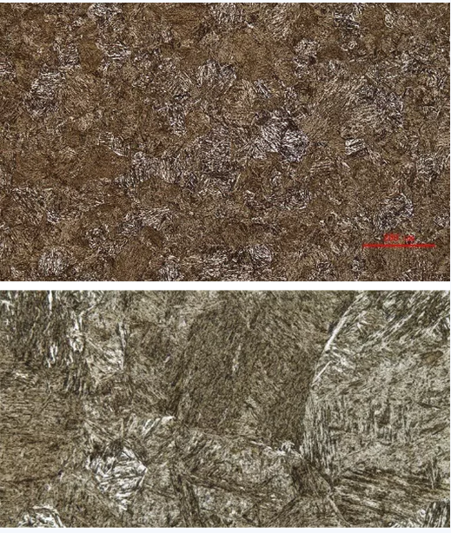
China university of mining & technology, beijing
第一节 淬火钢在回火时的组织变化
过渡碳化物(ε/η或ε′)的析出—回火第一阶段(100～200℃)
在80~170℃回火时，随着回火温度升高，析出碳化物，马氏体碳含量下降，正方度降低。
高碳钢在这一温度范围内以下回火时，马氏体分解析出ε-Fe_{X}C化合物，马氏体的晶体结构变回到体心立方，含碳量降至0.25%。这种体心立方马氏体与ε-Fe_{X}C化合物的混合组织叫做回火马氏体。
45钢低温回火

Slide 98
China university of mining & technology, beijing
第一节 淬火钢在回火时的组织变化
过渡碳化物(ε/η或ε′)的析出—回火第一阶段(100～200℃)
含碳量小于0.2%的板条马氏体在淬火冷却时已发生自回火，碳原子已经偏聚，200℃以下不析出碳化物。
ε-Fe_{X}C化合物是尺寸非常细小的亚稳定碳化物，x=2~3，随着温度升高，它将向稳定的渗碳体转变。
在回火马氏体中，马氏体仍然保持针状形态。

Slide 99
China university of mining & technology, beijing
第一节 淬火钢在回火时的组织变化
残余奥氏体的分解—回火第二阶段(200～300℃)
含碳量大于0.4%的碳钢淬火后，组织中含有一定量的残余奥氏体。
在250℃~300℃温度区间回火时，这些残余奥氏体将发生分解。随着回火温度升高，残余奥氏体数量逐渐减少。
残余奥氏体在250℃~300℃的分解产物为过饱和铁素体和ε-碳化物的机械混合物，也可称为回火马氏体或下贝氏体。

Slide 100
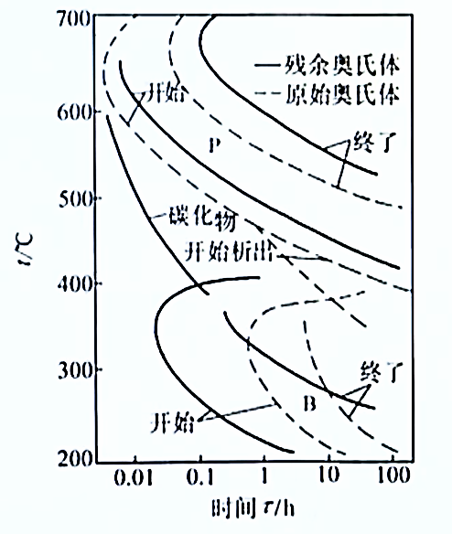
China university of mining & technology, beijing
第一节 淬火钢在回火时的组织变化
残余奥氏体的分解—回火第二阶段(200～300℃)
与过冷奥氏体相比，残余奥氏体中弹性畸变能较高，转变曲线相近，但有差别：残余奥氏体向贝氏体转变速度加快，向珠光体转变速度减慢。在珠光体和贝氏体两种转变之间，存在一个奥氏体的稳定区。

Slide 101
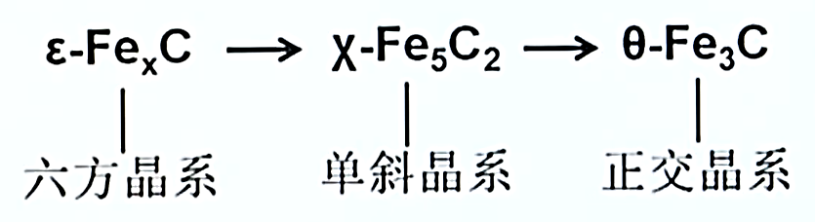
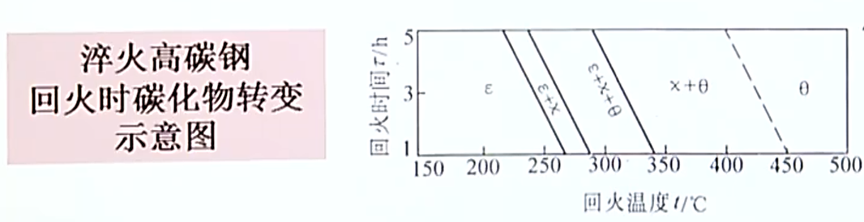
China university of mining & technology, beijing
第一节 淬火钢在回火时的组织变化
过渡碳化物(ε/η或ε′)转变为Fe₃C—回火第三阶段(200～350℃)
含碳量大于0.4%的碳钢淬火后，250℃以上温度回火时，ε-碳化物逐渐溶解，析出较为稳定的χ-碳化物（Fe₅C₂）；温度继续升高，开始析出稳定的θ-碳化物（Fe₃C渗碳体）。

Slide 102
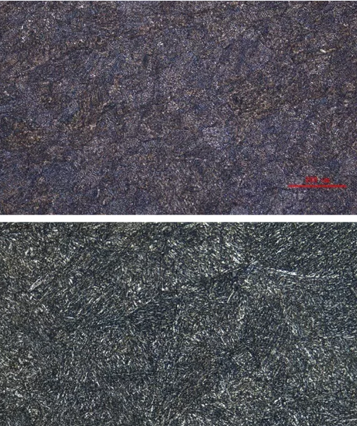
China university of mining & technology, beijing
第一节 淬火钢在回火时的组织变化
过渡碳化物(ε/η或ε′)转变为Fe₃C—回火第三阶段(200～350℃)
含碳量小于0.4%的马氏体回火时不形成χ-碳化物（Fe₅C₂）；小于0.2%时，不析出ε-碳化物，直接形成θ-碳化物。
当回火温度升高到400℃时，淬火马氏体完全分解，但铁素体仍保持针状，碳化物全部变为θ-碳化物。这种由针状铁素体和与其无共格关系的细小的渗碳体组成的机械混合物，称为回火屈氏体。
45钢中温回火

Slide 103
China university of mining & technology, beijing
第一节 淬火钢在回火时的组织变化
Fe3C的粗化和球化，以及等轴铁素体晶粒的形成—回火第四阶段(350℃以上)
淬火板条马氏体回火温度高于400℃时，铁素体相开始发生回复，位错胞和胞内位错线逐渐消失，晶内位错密度下降，剩余位错重新排列，形成二维网格，构成亚晶粒，但铁素体相仍具有板条状特征。
当回火温度达到600℃时，铁素体发生再结晶，由位错密度很低的等轴状晶粒逐渐取代板条状晶粒。
片状马氏体回火温度高于250℃时，马氏体孪晶亚结构消失，出现位错网格；
片状马氏体回火温度达到400℃时，马氏体孪晶亚结构全部消失，铁素体发生回复；
片状马氏体回火温度高于600℃时，铁素体发生再结晶；

Slide 104
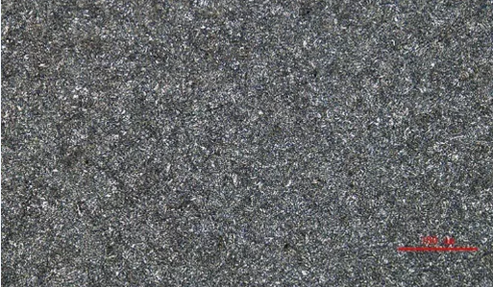
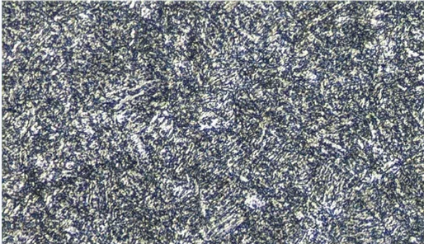
China university of mining & technology, beijing
第一节 淬火钢在回火时的组织变化
Fe3C的粗化和球化，以及等轴铁素体晶粒的形成—回火第四阶段(350℃以上)
淬火钢在500~650回火时，渗碳体聚集成较大颗粒，马氏体针状形态消除，形成多边形铁素体，这种铁素体和粗粒状渗碳体的机械混合物称为回火索氏体。
45钢高温回火

Slide 105
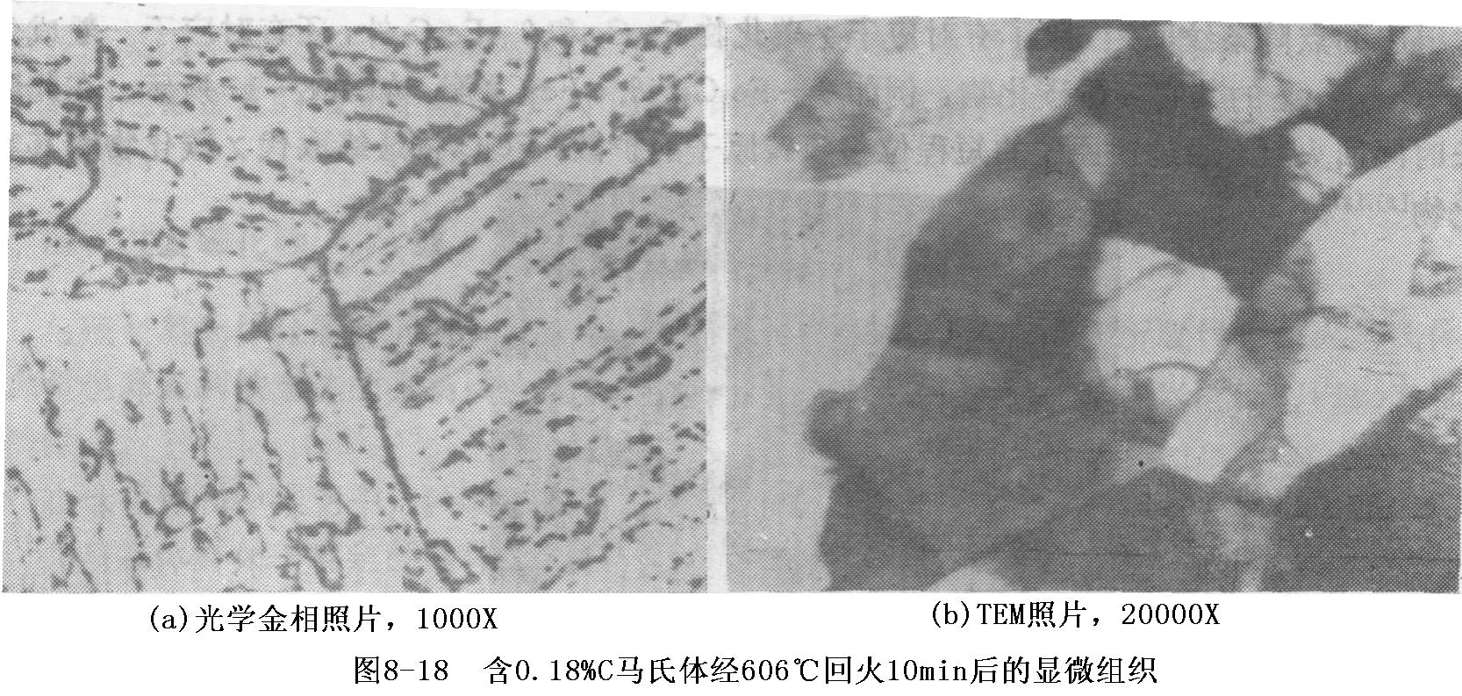
China university of mining & technology, beijing
第一节 淬火钢在回火时的组织变化
Fe3C的粗化和球化，以及等轴铁素体晶粒的形成—回火第四阶段(350℃以上)
图8-18为含0.18％C马氏体经600℃回火10min后的显微组织。由图可以看出，铁素体仍保持条束状的外形，其内部也比较“干净”，说明位错密度已大大降低。

Slide 106
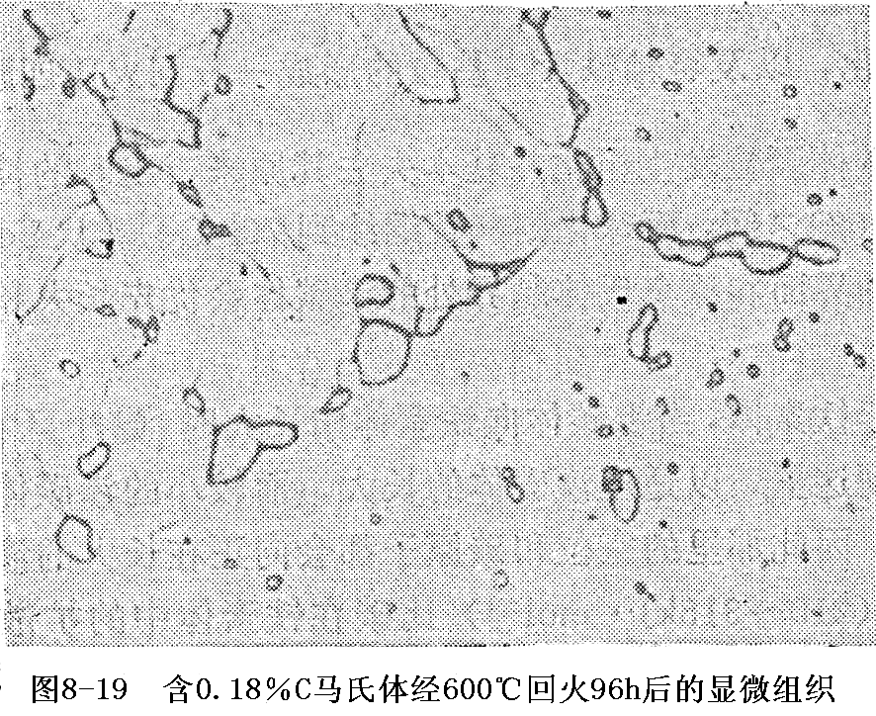
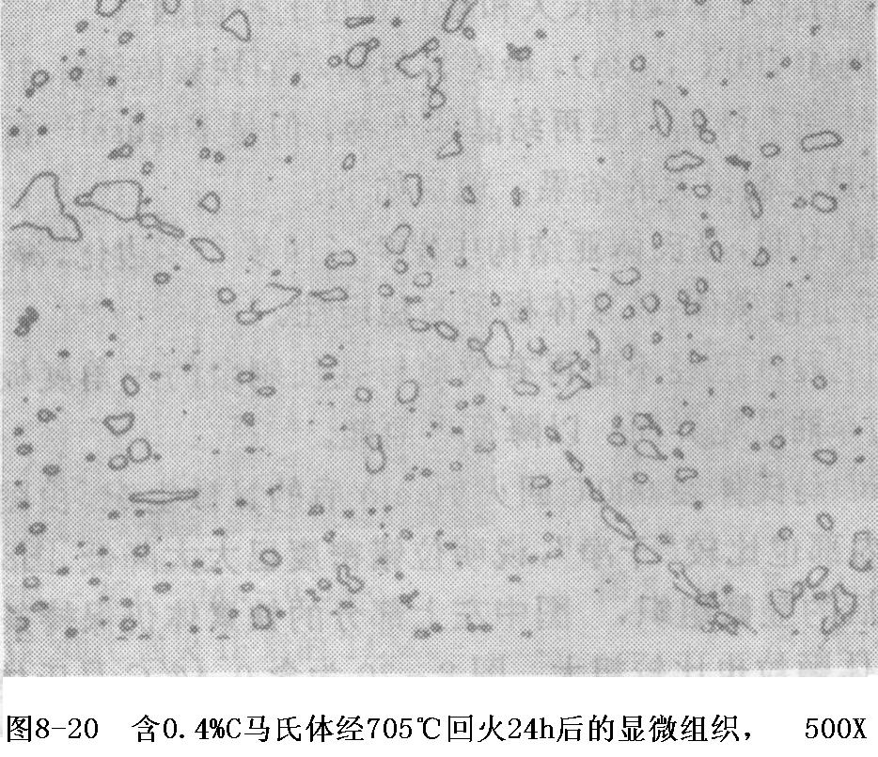
China university of mining & technology, beijing
第一节 淬火钢在回火时的组织变化
Fe3C的粗化和球化，以及等轴铁素体晶粒的形成—回火第四阶段(350℃以上)
图8-19为含0.18％C马氏体经600℃回火96h后的显微组织，图中左上部分的铁素体仍保持条束状，但右下部分的铁素体已等轴化，渗碳体颗粒也比较粗大。
图8-20为含0.4％C马氏体经705℃回火24h后的显微组织，此时铁素体已全部等轴化(晶界没有腐蚀出)，渗碳体颗粒的长大和球化也比较完全。

Slide 107
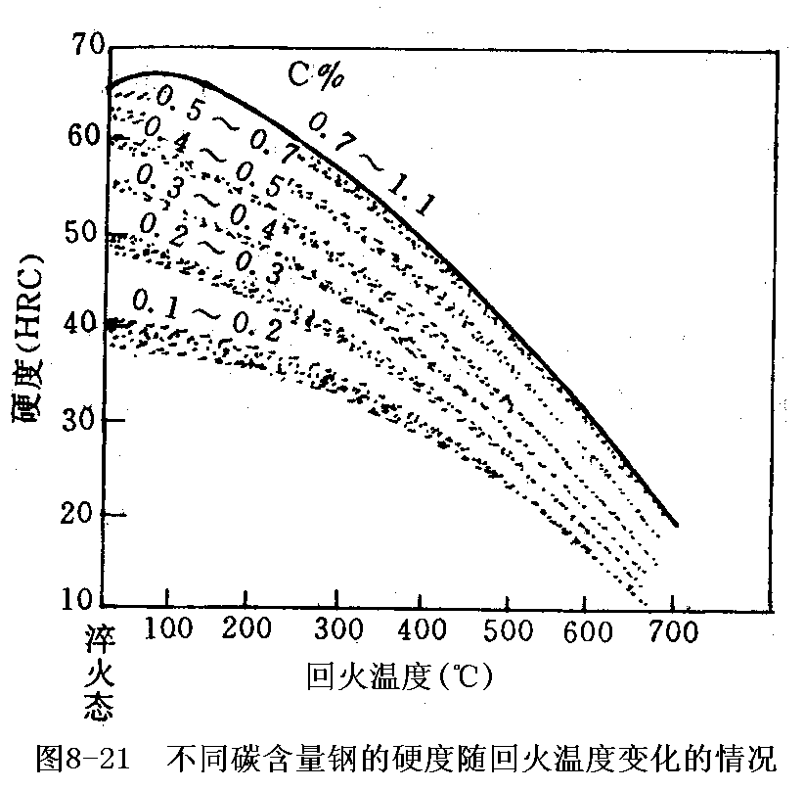
China university of mining & technology, beijing
第二节 淬火钢回火后机械性能的变化(硬度的变化）
淬火钢随着回火温度的升高，硬度连续下降。碳含量较高时，在100℃左右由于碳原子偏聚和ε-碳化物析出，硬度略有升高。
在200℃~300℃回火时，由于残余奥氏体分解为下贝氏体或回火马氏体，硬度下降平缓。
回火温度超过300℃后，ε-碳化物转变为渗碳体，渗碳体长大，共格界面破坏，硬度持续下降。
回火温度超过400℃后，铁素体发生回复、再结晶和聚集长大，也使硬度持续下降。
钢中合金元素可以减小回火过程硬度的下降速度，提高回火稳定性。强碳化物元素在高温回火时析出弥散分布特殊合金碳化物，造成二次硬化。

Slide 108
China university of mining & technology, beijing
第二节 淬火钢回火后机械性能的变化(强度与塑性的变化）
随着回火温度的升高，钢的强度不断下降，塑性不断提高。高碳钢低温回火时塑性非常低，300℃以上回火使钢的塑性提高明显；
合金元素提高钢的回火稳定性。合金元素阻碍马氏体中碳含量降低和碳化物脱溶，使钢保持高硬度和高强度的性质称为“回火抗力”。如果强度要求相同，合金钢要采用较高的回火温度。

Slide 109
China university of mining & technology, beijing
第二节 淬火钢回火后机械性能的变化(韧性的变化）
随着温度升高，钢的韧性增大，但在250~400℃和450~600℃两个温度范围内可能出现韧性下降的现象；
第一类回火脆性：也叫低温回火脆性，在250~400℃出现。
第二类回火脆性：也叫高温回火脆性，在450~600℃出现。

Slide 110
China university of mining & technology, beijing
第三节 合金元素对回火的影响（提高钢的回火抗力）
合金元素一般都提高钢的回火抗力。
合金元素对低温回火后的硬度影响很小，这是由于在时效阶段所发生的碳原子重新分布与合金元素无关。
在100～200℃之间回火所发生的过渡碳化物的沉淀，并不要求长程扩散，因此合金元素的影响也很微弱。
在316℃回火时，合金元素的影响有所加强，其共同作用是降低碳原子的扩散系数，但由于此时碳的扩散已不是速度控制因素，故这一影响是微弱的。另一个作用是合金元素本身的扩散，这是速度控制因素。在碳化物析出时，非碳化物形成元素(如镍、硅、磷等)倾向于向马氏体基体移动，而碳化物形成元素(如铬、钼、钒等)则倾向于向碳化物移动。不过在这个阶段，两类元素的运动都较微弱。

Slide 111
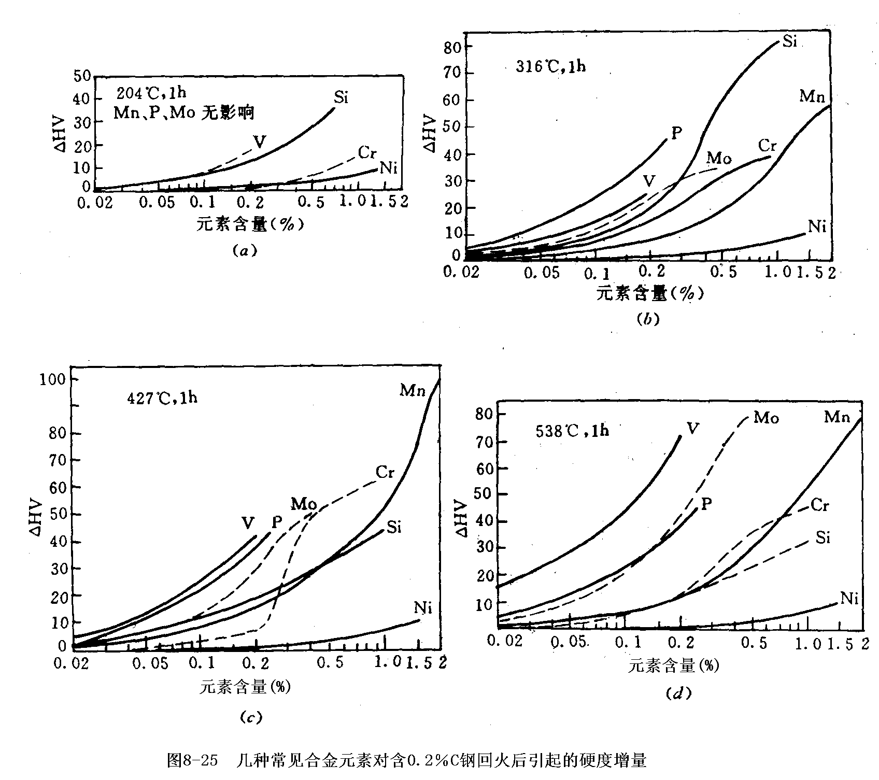
China university of mining & technology, beijing
第三节 合金元素对回火的影响（提高钢的回火抗力）
硅在316℃提高回火抗力的作用最显著。
在427℃回火时，合金元素阻碍渗碳体颗粒粗化的影响加强。
在538℃回火时，合金元素主要是通过阻止碳化物聚集长大和铁素体晶粒等轴化而延缓硬度的下降。
钒和钼的作用突然加强，则是所谓二次硬化效应造成的。
镍和磷引起的硬度增量在所有回火温度下都是同一值，说明其作用只是固溶强化，而与回火转变无关。
铬和锰引起的硬度增量随回火温度变化较大，说明它们对碳化物转变的各个阶段都有一定影响。

Slide 112
China university of mining & technology, beijing
第三节 合金元素对回火的影响（提高钢的回火抗力）
当淬火钢中存在残余奥氏体时，合金元素对残余奥氏体的分解也有影响。通常，残余奥氏体可以在回火时转变为珠光体或贝氏体。
如果回火保温时残余奥氏体没有分解，在随后的冷却中，由于催化(又称反稳定化)作用；它很可能发生马氏体转变，这一现象称为二次淬火。二次淬火并不会使硬度增加很多，因为新生成的马氏体量是很少的，但是钢的脆性却因此而明显增大。因此，对产生了二次淬火的钢必须再次进行回火。这对于高碳高合金工具钢和中、高合金渗碳钢渗碳后的零件，具有现实意义。

Slide 113
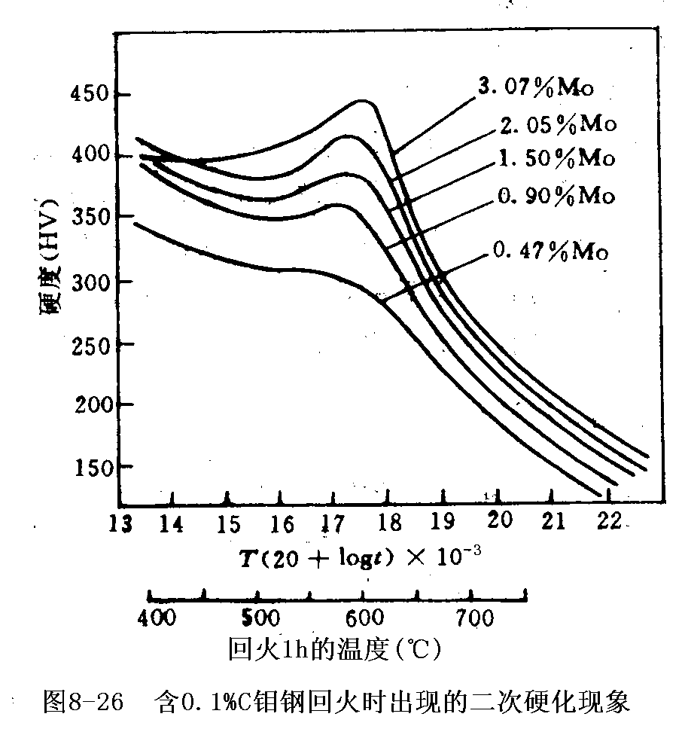
China university of mining & technology, beijing
第三节 合金元素对回火的影响（引起二次硬化）
某些淬火合金钢在500~650℃回火后硬度有所增高，在硬度-回火温度曲线上出现峰值的现象，叫做二次硬化。
二次硬化出现的条件：钢中含有强碳化物形成元素（如V、Ti、Mo、W、Cr等）且含量超过一定值。
非碳化物形成元素和弱碳化物形成元素都不能引起二次硬化；
二次硬化的本质是合金碳化物的共格析出和弥散强化。
在400-700℃之间回火时，渗碳体颗粒会很快长大，使弥散强化效果降低。然而当不断长大的渗碳体被更为细小分散的合金碳化物所取代时，强化效果又会大大增加，只有当这些碳化物长时间在高温保持并发生长大时才导致软化。
图中横坐标之一所用的参数T(20 + logt) ×10⁻³表示温度(T，K)和时间(t，h)的共同影响，另一个标尺表示温度的作用，回火时间均为1h。

Slide 114
China university of mining & technology, beijing
第三节 合金元素对回火的影响（引起二次硬化）
渗碳体之所以会被合金碳化物所取代是因为后者在热力学上更稳定。因此，有些合金钢的回火过程还有一个由合金渗碳体(Fe,M)₃C向合金碳化物转变的过程。对于几种常见的碳化物形成元素，这一转变的完整序列分别为：
钒钢： (Fe,V)₃C →V₄C₃ 或VC
钛钢： (Fe,Ti)₃C →TiC
钼钢： (Fe,Mo)₃C →Mo₂C→Mo₆C(或Fe₃Mo₃C)；
在一定条件下还有出现MoC、Mo₂₃C₆、Mo₃C的可能
钨钢： (Fe,W)₃C →W₂C→ (W₂₃C₆)→ W₆C
铬钢： (Fe,Cr)₃C →Cr₇C₃ →Cr₂₃C₆

Slide 115
China university of mining & technology, beijing
第三节 合金元素对回火的影响（引起二次硬化）
完整的序列：在合金元素含量足够高、合金元素与碳的含量比足够大，以及温度足够高、保温时间足够长的条件下所可能达到的最充分的转变序列。
如果这些条件不完全具备，上述转变就有可能不进行到底。例如铬含量不够高时(<7％)，就不会出现Cr₂₃C₆
应当指出，对二次硬化有意义的是Mo₂C、W₂C、VC、TiC和Cr₇C₃等，以上完整序列中最右边的那些碳化物一般要在650℃以上长时间回火后才出现，而且一旦出现，钢的硬度就会下降，通常称其为过时效。

Slide 116
China university of mining & technology, beijing
第三节 合金元素对回火的影响（引起二次硬化）
合金碳化物取代渗碳体的方式：
就地转变：合金碳化物在渗碳体与铁素体的界面上形核，并向渗碳体内长大。
由于渗碳体已经有所长大，这样生成的合金碳化物颗粒较大，颗粒间距也较大，因而强化作用较小。
分立转变：合金碳化物主要在位错处形核和长大，这样生成的碳化物十分弥散，强化效果也大。
引起二次硬化的合金碳化物，主要都是在位错处形核和长大。
同时加入多种碳化物形成元素可使析出颗粒更小，密度更大，而且所用合金元素总量还有所下降。这一原理对于发展在高温下使用的铬钢具有重要意义。因为欲提高抗氧化性，必须加入铬，而铬的二次硬化效果并不强，即使大量加入也是如此，但是如果同时再加入一些钼、钒、钛等元素，则会收到很好的强化效果。

Slide 117
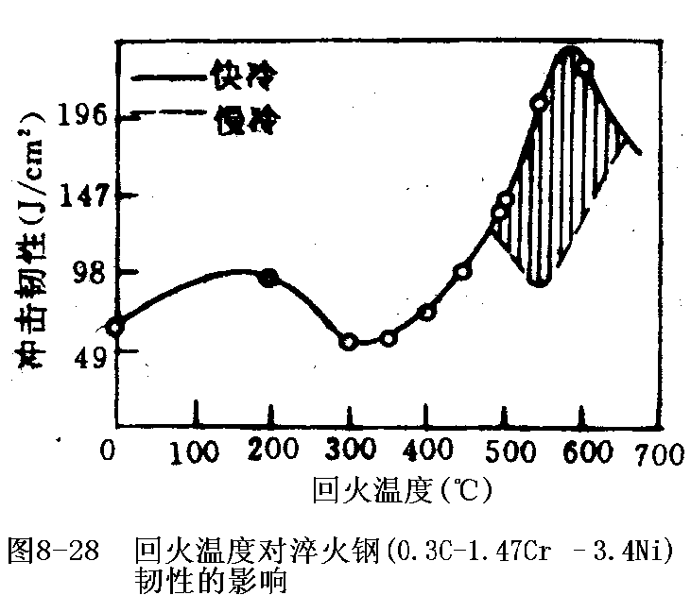
China university of mining & technology, beijing
第四节 回火脆化现象
回火脆性有两类:
①回火马氏体脆性(第一类回火脆性、低温回火脆性，缩写为TME)，发生在250~400℃；
②回火脆性(第二类回火脆性、高温回火脆性)，发生在450~600℃。
这两种脆性发生的温度范围部分重叠，而且其产生的机理也有部分相似之处，有时很难在其间划出严格的界线，但二者还是两种不同的现象。

Slide 118

China university of mining & technology, beijing
第四节 回火脆化现象（回火马氏体脆性(TME) ）
一般来说，发生TME的最明显表现是，将淬火钢在250～400℃回火1h以上，不管是快冷或慢冷，钢的夏氏缺口冲击功都会降低，在冲击功—回火温度曲线上出现马鞍形。此外，还发现，钢的韧脆转化温度升高；断口中沿晶(晶界)断裂的比例增大；钢的平面应变断裂韧性(K_{IC})下降。
产生TME的可能原因：
残余奥氏体的分解
杂质偏聚在原奥氏体晶界
杂质的偏聚和马氏体板条间的碳化物

Slide 119
China university of mining & technology, beijing
第四节 回火脆化现象（回火脆性(TE) ）
一定成分的淬火钢在350~550℃回火较长时间或回火后慢冷通过这个温度区间时会变脆,这种现象称为回火脆性，简称TE。
产生TE的标志有：
(1)冲击功—回火温度曲线出现马鞍形，即冲击韧性下降，
(2)韧脆转化温度升高；
(3)断口通常是沿原奥氏体晶界的沿晶断口；
(4)原奥氏体晶界上有杂质元素和某些合金元素的偏聚。
前两点是产生TE的性能判据，后两点可以说是TE的断口形态和成分判据。

Slide 120
China university of mining & technology, beijing
第四节 回火脆化现象（回火脆性(TE) ）
测量韧脆转化温度的办法：
一种是测量夏氏缺口试样的冲击功随温度的变化，以未脆化状态的值与脆化状态的值的中间值所对应的温度定为韧脆转化温度。这样测得的温度称为韧脆转化温度(DBTT)。
观察不同温度回火后的冲击试样断口，以出现50％纤维状断口和50％沿晶断口所对应的温度定为韧脆转化温度，又称断口形貌转化温度(FATT)。

Slide 121

China university of mining & technology, beijing
第四节 回火脆化现象（回火脆性(TE) ）

Slide 122

China university of mining & technology, beijing
第四节 回火脆化现象（回火脆性(TE) ）
回火脆性(TE)对时间的依赖性
与TME相比较，TE有两个显著特点，一个是对时间有更大的依赖性，另一个是可逆性。
所谓对时间的依赖性有两层含义，
(1)在某一脆化温度下，保温时间越长，FATT越高。

Slide 123

China university of mining & technology, beijing
第四节 回火脆化现象（回火脆性(TE) ）
回火脆性(TE)对时间的依赖性
(2)在脆化温度或高于此温度下回火时，随后的冷却速度对TE的出现与否具有决定性的影响，如果快冷，一般不出现TE，反之则出现。这说明在脆化温度范围的停留时间不能过长。

Slide 124

China university of mining & technology, beijing
第四节 回火脆化现象（回火脆性(TE) ）
回火脆性(TE)的可逆性
如果钢先在较高温度回火并快冷，没有产生脆性，如果再将其在脆化温度范围加热或慢冷通过此温度区间，则会产生脆性。如果将上述脆化了的钢再进行高温回火并快冷，脆性又会消失，称为脱脆。如果脱脆处理后的钢再进行上述导致脆化的处理，还会致脆。

Slide 125

China university of mining & technology, beijing
第四节 回火脆化现象（回火脆性(TE) ）
影响TE的因素
钢的成分
最根本因素，不含合金元素的碳钢，便没有TE。
致脆元素：Mn、Cr、Ni、Si等。
单独加入的致脆顺序：锰、铬、镍、硅（递减）。
致脆作用必须有磷、锡、锑、砷等杂质存在才能表现出来。不含上述杂质的高纯镍铬钢就不显示TE。
当两种或两种以上这类元素同时加入时，其致脆能力往往大于单独加入时二者作用之和。

Slide 126

China university of mining & technology, beijing
第四节 回火脆化现象（回火脆性(TE) ）
影响TE的因素
促脆元素：P、Sn、Sb、As、S、B、等。这类元素要引起TE，必须以存在致脆元素为前提。例如碳钢中虽含有以上某些杂质，却不存在TE。从试验数据看，锑、锡、磷是影响最大的杂质元素，其余的影响较小。

Slide 127
China university of mining & technology, beijing
第四节 回火脆化现象（回火脆性(TE) ）
影响TE的因素
去脆元素:W、Mo、V、Ti等。这类元素对TE有抑制作用，其中又以钼的作用最为显著，钨次之。许多研究都表明，钼含量有一个最佳值，高于或低于这个值都不能很好地抑制TE。据统计，最佳钼含量约为0.5％，随钢的化学成分不同，可能在0.2~0.7％之间变化。当加入的钨含量(重量％)为钼含量的2倍左右时，大约能达到与钼相同的抑制效果。

Slide 128
China university of mining & technology, beijing
第四节 回火脆化现象（回火脆性(TE) ）
影响TE的因素
热处理制度：冷却速度
组织状态：
这里主要是指回火前的组织状态。例如对于镍铬钢，马氏体回火时脆性最严重，贝氏体次之，珠光体最轻。
原奥氏体晶粒度也有明显的影响，一般情况下，原奥氏体晶粒愈粗大，钢的脆化程度愈大。

Slide 129
China university of mining & technology, beijing
第四节 回火脆化现象（回火脆性(TE) ）
TE的形成机理（平衡偏聚理论）
回火脆性是由于碳原子在晶界的偏聚，使晶界成为过饱和固溶体(即马氏体)而变脆。
引起脆性主要是锑、磷、锡、砷等元素，这些元素的偏聚会削弱晶界，使晶界的断裂强度降低。
杂质原子在晶界的偏聚是由于能够降低畸变能(与杂质原子分布在晶内相比较)，即杂质在晶界的偏聚是一个向平衡状态过渡的自发过程。这一理论又称为平衡偏聚理论。
但非任何杂质都倾向于在晶界偏聚，因此，不是任何杂质都会导致回火脆性。

Slide 130
China university of mining & technology, beijing
第四节 回火脆化现象（回火脆性(TE) ）
TE的形成机理（平衡偏聚理论）
平衡偏聚理论可以解释回火脆性的下列特征：
①脆化发生在一定温度范围；
②脆化程度随脆化时间的延长而增加；
③回火后的冷却速度有巨大影响；
④脆化过程具有可逆性；
⑤脆化主要是一种晶界现象，脆化断口是沿晶断口。
但是这个理论不能解释为什么钢中要同时存在某些合金元素和杂质才会发生这种脆性。

Slide 131
China university of mining & technology, beijing
第四节 回火脆化现象（回火脆性(TE) ）
TE的形成机理（平衡偏聚理论）
对平衡偏聚理论的修正:
根据不含杂质的钢中存在合金元素偏聚的现象提出:
合金元素是在奥氏体化温度下由晶内偏聚到奥氏体晶界上，随后在脆化温度下，杂质元素因受合金元素的吸引而偏聚到合金元素含量很高的晶界区。
合金元素与杂质的化学亲和力按钼、铬、锰、镍的顺序递减，这与铬、锰、镍等促进回火脆性的作用一致，但却不能解释钼减缓脆化的作用。
根据钼可增加杂质元素扩散激活能的事实说明钼的作用是提高马氏体的回火抗力，因而在脆化温度下保存有较多的位错，提高了杂质元素在晶内的溶解度。这一理论又称为二次偏聚理论。

Slide 132
China university of mining & technology, beijing
第四节 回火脆化现象（回火脆性(TE) ）
TE的形成机理（平衡偏聚理论）
对平衡偏聚理论的修正:
Guttmann认为，在一个含有杂质元素和合金元素的三元固溶体内，杂质元素与合金元素存在化学交互作用。合金元素是在回火时向晶界偏聚的，根据合金元素与杂质元素之间化学亲和力的不同，可以出现三种情况：
（1）当亲和力很强时，就会在晶粒内沉淀出稳定的化合物，从而抑制回火脆性的发生，铝就属于这种情况；
（2）当亲和力适中，就会同时在晶界偏聚并引起脆化；
（3）当亲和力很弱时，杂质原子不会向晶界偏聚，因此也不会引起脆化。
凡是对回火脆性敏感的钢中，杂质和合金元素的作用都属于第二种情况。这一理论又称为三元固溶体的平衡偏聚理论。

Slide 133

China university of mining & technology, beijing
第四节 回火脆化现象（回火脆性(TE) ）
TE的形成机理（平衡偏聚理论）
非平衡偏聚理论认为在Fe₃C析出后，杂质元素会在其周围富集，从而引起脆化。
值得注意的是，非平衡偏聚理论认为回火脆性(TE)和回火马氏体脆性(TME)是一个系列中的两种现象，是一个事物在两个温度区间的不同反应，因此可以用同一机理解释这两种脆性。

Slide 134
China university of mining & technology, beijing
第四节 回火脆化现象（回火脆性(TE) ）
抑制回火脆性的方法
在钢中加入适量的钼，钨等元素;
减少钢中的杂质含量，特别是锑、磷、锡等;
以铝脱氧或加入钒、钛等元素，以获得细小的奥氏体晶粒;
高温回火后快冷；
采用亚温淬火。
前三项属于改变钢的成分和提高冶金质量，这些是最根本的措施。对于大截面零件，回火后快冷是很难做到的，对于那些要在脆化温度范围长期工作的零件，如汽轮机轴等，则只有使用对回火脆性不敏感的材料，才能保证工作的可靠性。

Slide 135
China university of mining & technology, beijing
第五节 回火工艺（回火温度的确定）
回火温度是决定回火钢的组织和性能最重要的因素，因此制订回火工艺首先是选定回火温度。在生产中通常按所采用的温度把回火分成三类：
低温回火(150～250℃)：适用于要求高硬度、高耐磨性以及适当韧性的工件，如高碳的中、低合金钢制成的工、模、量具和滚珠轴承等；低碳钢或低碳合金钢可以采用淬火和低温回火来代替中碳钢(淬火+高温回火)
中温回火(350～500℃)：主要用于各种弹簧钢（钢的弹性极限往往在回火温度为200～400℃之间时出现极大值）。碳素弹簧钢的回火取此温度范围的下限，合金弹簧钢的回火取此范围的上限。
高温回火(>500℃)：适用于要求优良综合性能的结构零件，如涡轮轴、压气机盘以及汽车曲轴、机床主轴等。

Slide 136
China university of mining & technology, beijing
第五节 回火工艺（回火温度的确定）
淬火+高温回火=调质处理
调质处理有时也用作工序间处理或预备热处理。例如淬透性很高的合金钢18Cr2Ni4WA渗碳淬火后心部硬度很高，难于进行切削加工，这时就可以采用高温回火来降低其硬度；
需要用感应加热淬火的重要零件最好以调质处理作为预备热处理，氮化零件在氮化前一般也应经过调质处理。
应当指出，前面给出的三个回火温度范围，没有包括250～350℃这一段（有些合金钢也允许在300℃以下回火），为什么？

Slide 137
China university of mining & technology, beijing
第五节 回火工艺（回火温度的确定）
对于具有二次硬化效应的高合金钢，往往采用高温回火来获得高硬度、高耐磨性和红硬性，高速钢就是其中的典型。但采用这种高温回火时必须注意：
必须与恰当的淬火相配合，才能获得满意的结果。例如Cr12钢，如果在980℃淬火，高温回火后，硬度反而下降（P299)。淬火温度提高到1080℃，使奥氏体中的合金元素和碳含量大增，淬火后由于出现大量残余奥氏体，硬度较低，但二次硬化效果却十分显著；
高合金钢的高温回火后还必须至少在相同温度或较低温度再回火一次。这是由于高温回火后，部分残余奥氏体会发生二次淬火，形成新的淬火马氏体。再回火的次数取决于钢的回火抗力，例如高速钢通常要在560℃回火三次，甚至在三次回火后还要加一次200℃的低温回火，以消除任何可能出现的未回火马氏体。

Slide 138
China university of mining & technology, beijing
第五节 回火工艺（回火时间的确定）
经验公式：
H_{t} = f(P)
P = T×(C + logt)
式中 ： H_{t}——回火后的硬度(HRC)，
P——回火参量;
T——回火温度(K)，
t——在该温度下的时间(h),
C——与钢的成分有关的常数，对大多数碳钢和合金钢都可取为C=20，所引起的误差不会超过±1.5HRC。
此式仅说明Ht是P的函数，至于究竟是个什么函数，还要取决于钢种。实际上总是先对每种钢测出其Ht—P曲线，再由所采用的温度和时间的搭配得到的不同P值，根据上述曲线预测硬度的变化。

Slide 139
China university of mining & technology, beijing
第五节 回火工艺（回火温度的确定）
由式P = T×(C + logt)可知：
回火参量实际上表明回火的程度，而且通过在较低温度下进行较长时间的回火可以达到与在较高温度下进行较短时间的回火相同的回火程度，即相等的回火参量，而硬度则是回火程度的反映；
回火时间对回火程度的影响远小于温度的影响。
回火是由扩散过程所控制的，尽管各个阶段的扩散激活能不同，但温度和时间影响的相对大小不变。

Slide 140

China university of mining & technology, beijing
第五节 回火工艺（回火温度的确定）
上式已被广泛接受，在实际中也得到了广泛的应用。例如对许多钢已经测出了回火硬度与回火参量的关系曲线。

Slide 141

China university of mining & technology, beijing
第五节 回火工艺（回火温度的确定）
回火参量曲线的应用
具体标出温度和时间的回火曲线图。例如H13钢（4Cr5MoSiV1，空淬硬化热作模具钢 ）在500℃回火1h，其硬度为56HRC；如果想知道在同一温度回火10h的硬度，可沿下图中500℃斜线移到与10h水平直线相交处，然后垂直往上与回火曲线相交，得出硬度为55HRC。同理，如果在500℃回火100h，其硬度为53HRC；如果在575℃回火1h，也可获得与在500℃回火100h相同的硬度值。

